Slide 1


CQEIE 2023
中国新工科教育探路者
未来卓越工程师摇篮
《个性化实践》
The Explorer of New Engineering Education in China
The Cradle of Future Elite Engineers
明月科创02班 个人答辩
姓名：郝博文

Slide 2
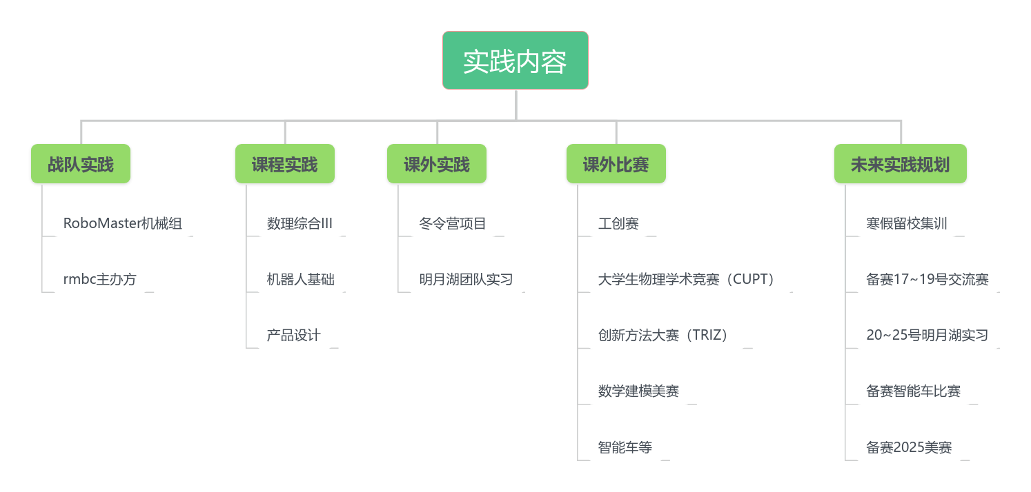
CQEIE 2023
中国新工科教育探路者
未来卓越工程师摇篮
目录：
The Explorer of New Engineering Education in China
The Cradle of Future Elite Engineers

Slide 3


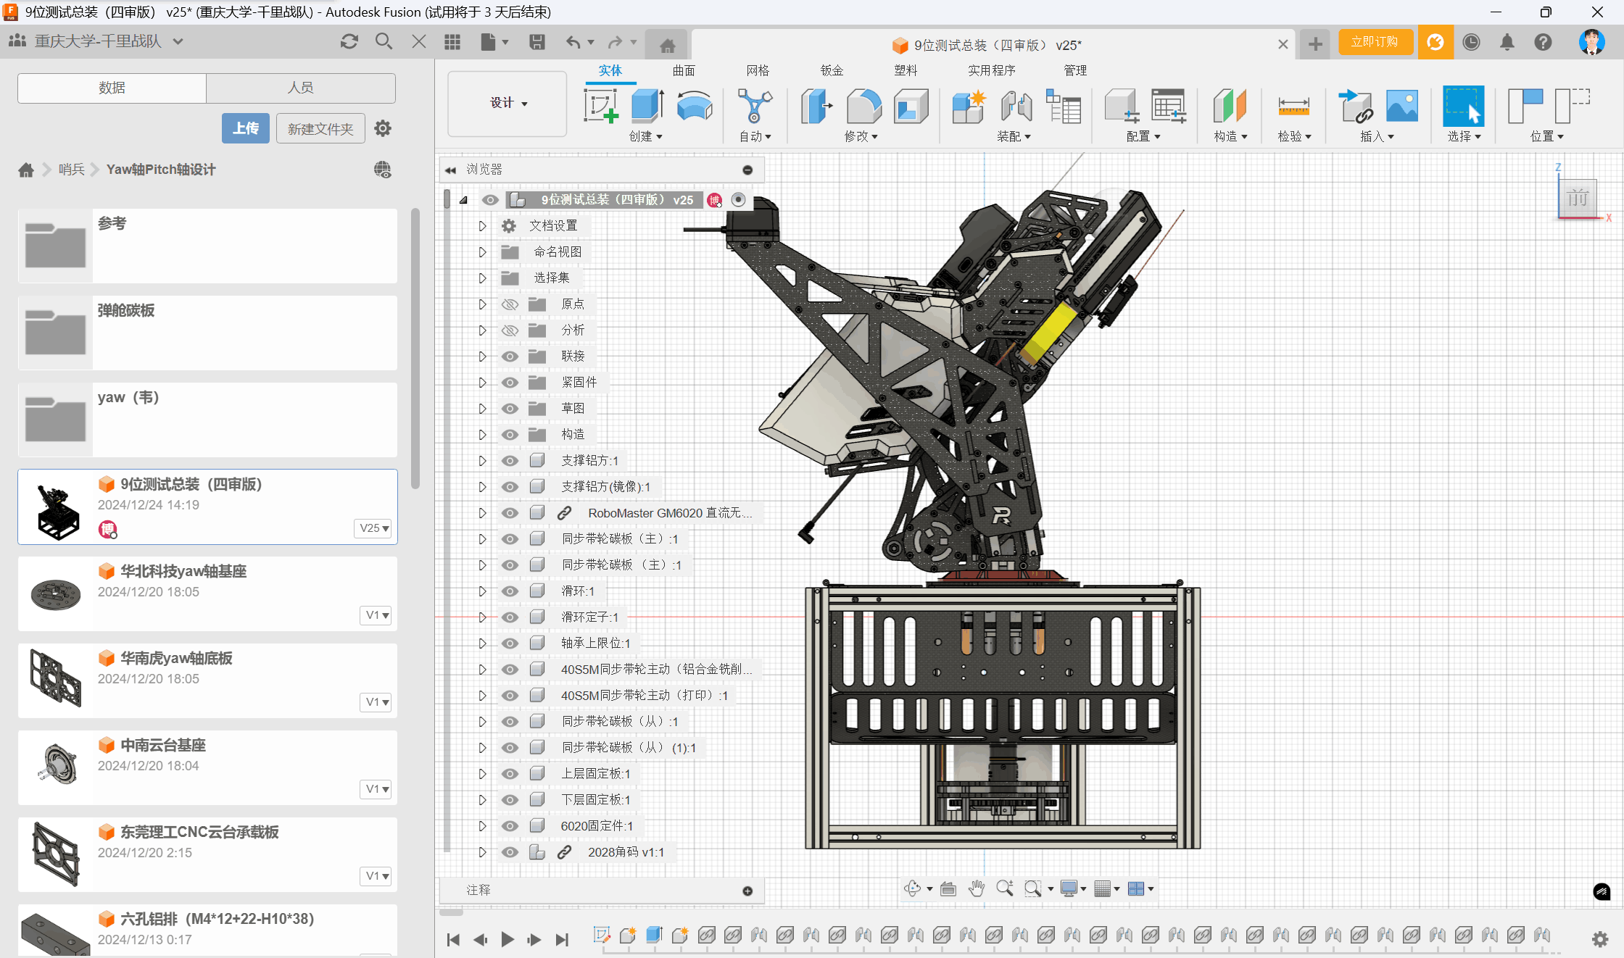
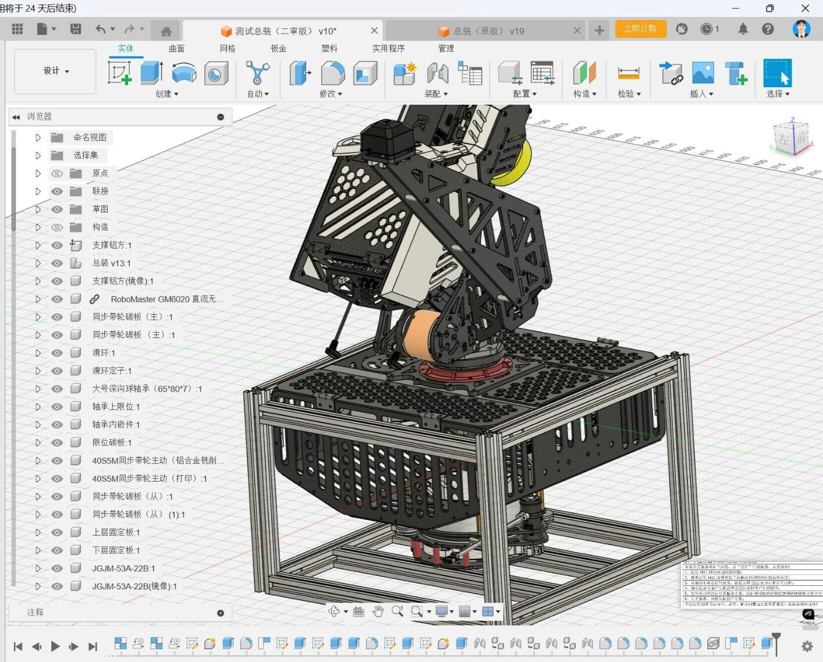
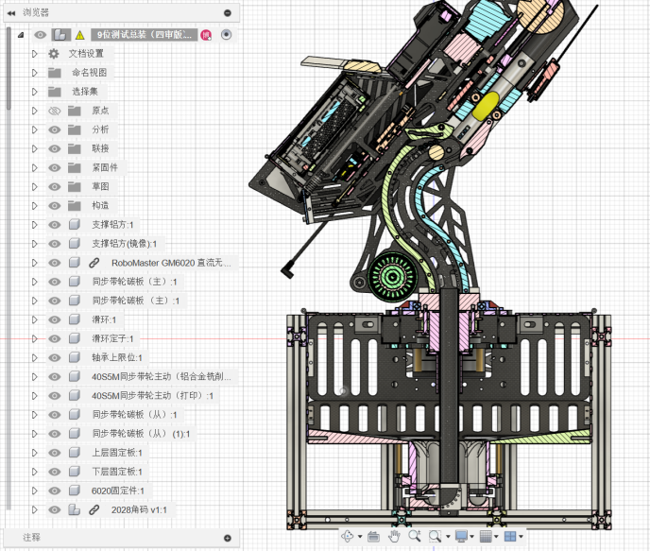
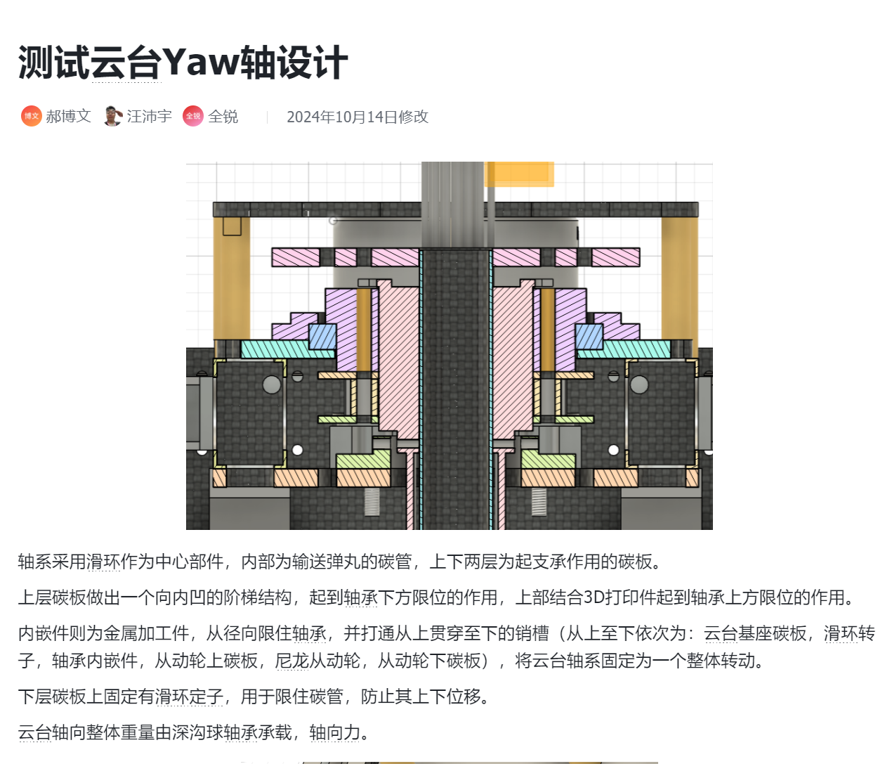
一.战队实践：
①RoboMaster：YAW轴轴系设计
千里战队机械组，负责2025赛季步兵哨兵YAW轴轴系以及弹舱的设计。从上至下依次为：云台基座碳板，滑环转子，轴承内嵌件，从动轮上碳板，尼龙从动轮，从动轮下碳板，轴系采用滑环作为中心部件，内部为输送弹丸的碳管，上下两层为起支承作用的碳板。上层碳板做出一个向内凹的阶梯结构，起到轴承下方限位的作用，上部结合3D打印件起到轴承上方限位的作用。内嵌件则为金属加工件，从径向限住轴承，并打通从上贯穿至下的销槽（从上至下依次为：云台基座碳板，滑环转子，轴承内嵌件，从动轮上碳板，尼龙从动轮，从动轮下碳板）

Slide 4
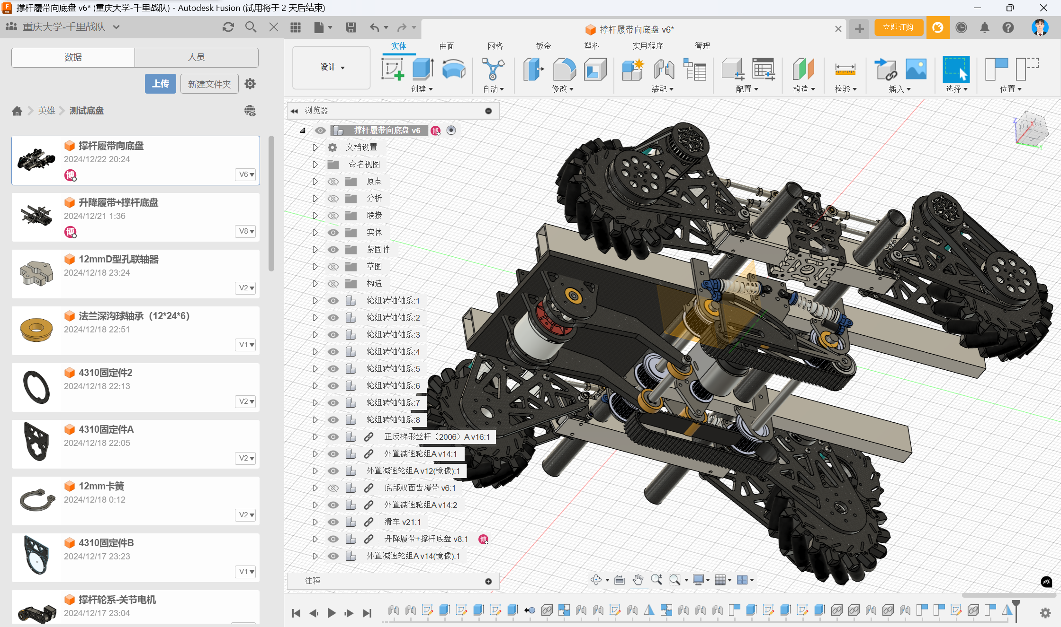
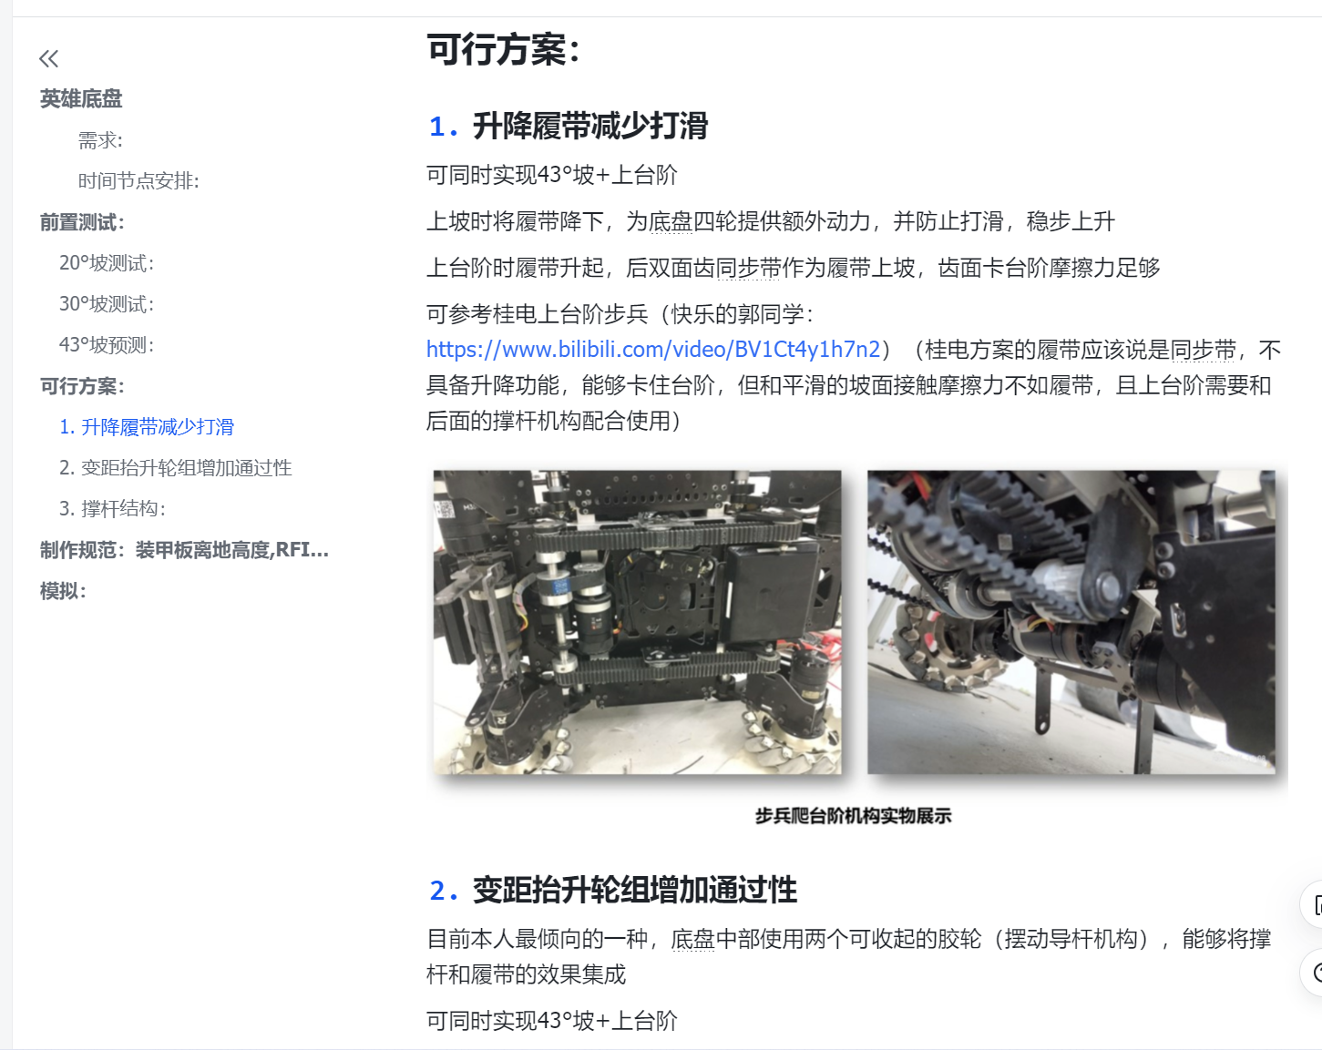
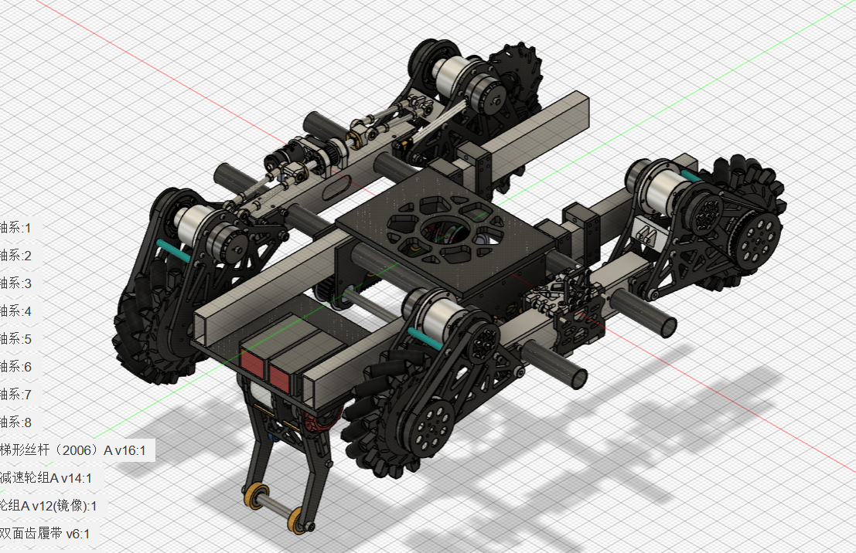
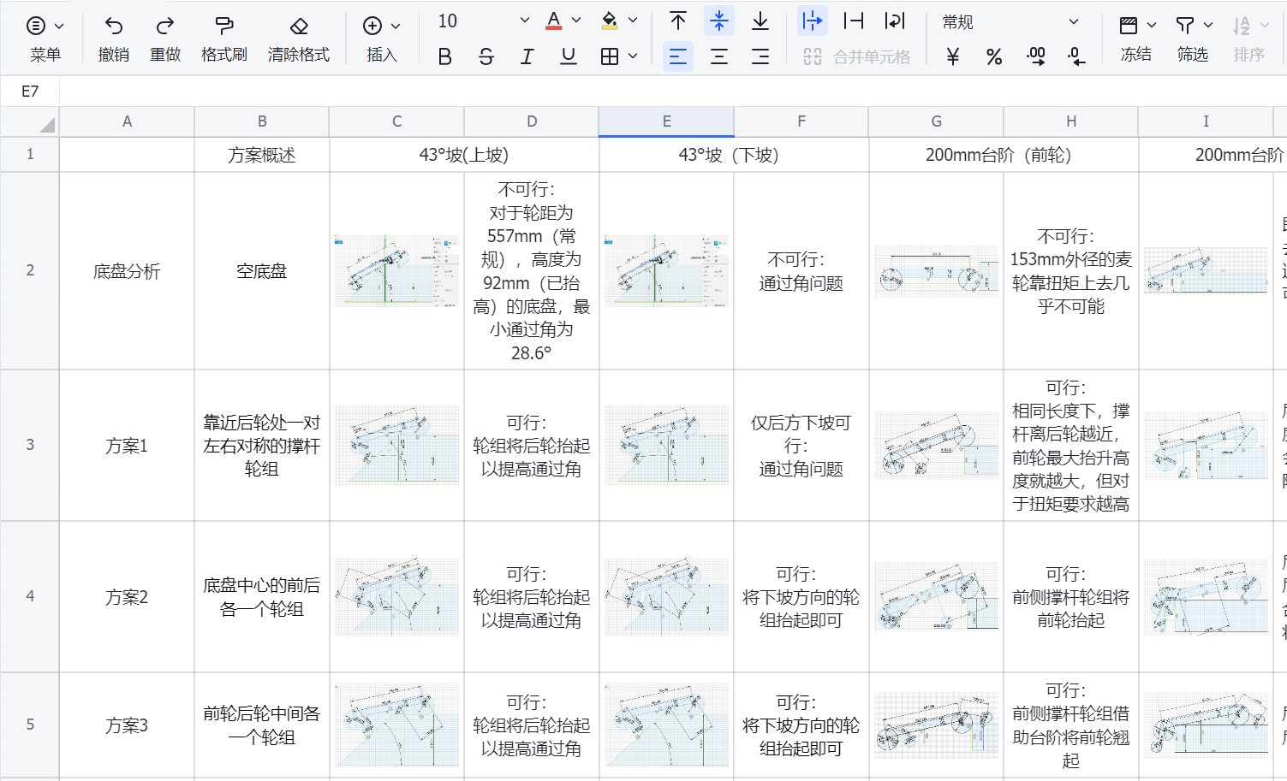
一.战队实践：
②RoboMaster：25赛季英雄底盘设计
由于新赛季场地变化，新赛季英雄需要具有爬43°坡和上100mm，200mm台阶的能力，由于43°坡需要较大的通过角，将底盘主动架高是较为方便的思路，然而RFID存在制作规范的限制，有效探测距离为100mm（±5%），因此底盘可抬升的距离有限。最终在几次迭代后选择了可变轮组+履带+撑杆一体化的底盘方案，在能够满足主动增大通过角的同时增大轮组扭矩，并借助履带进行主动爬坡，撑杆+履带上台阶，符合新赛季需求。

Slide 5
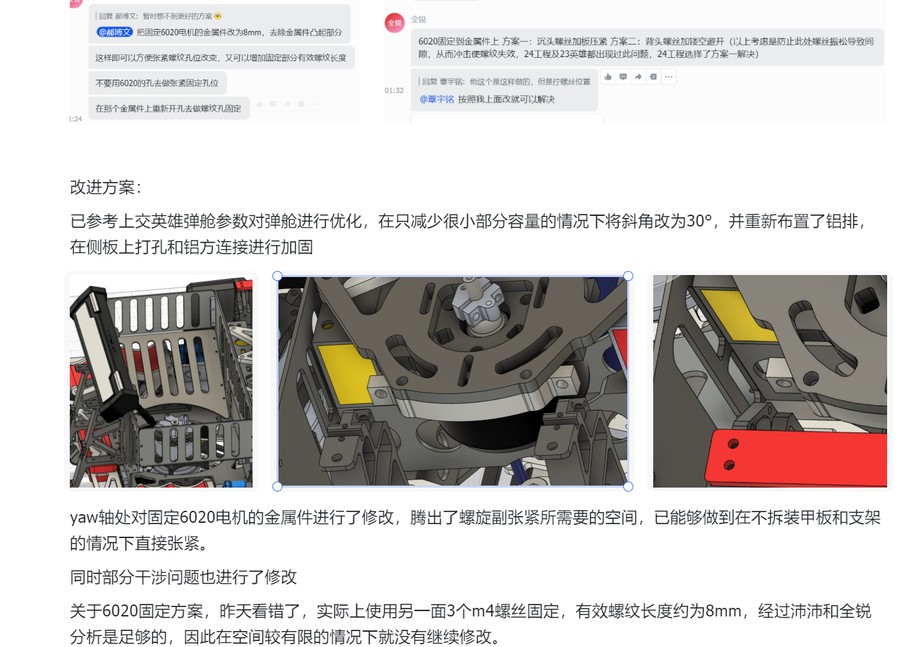
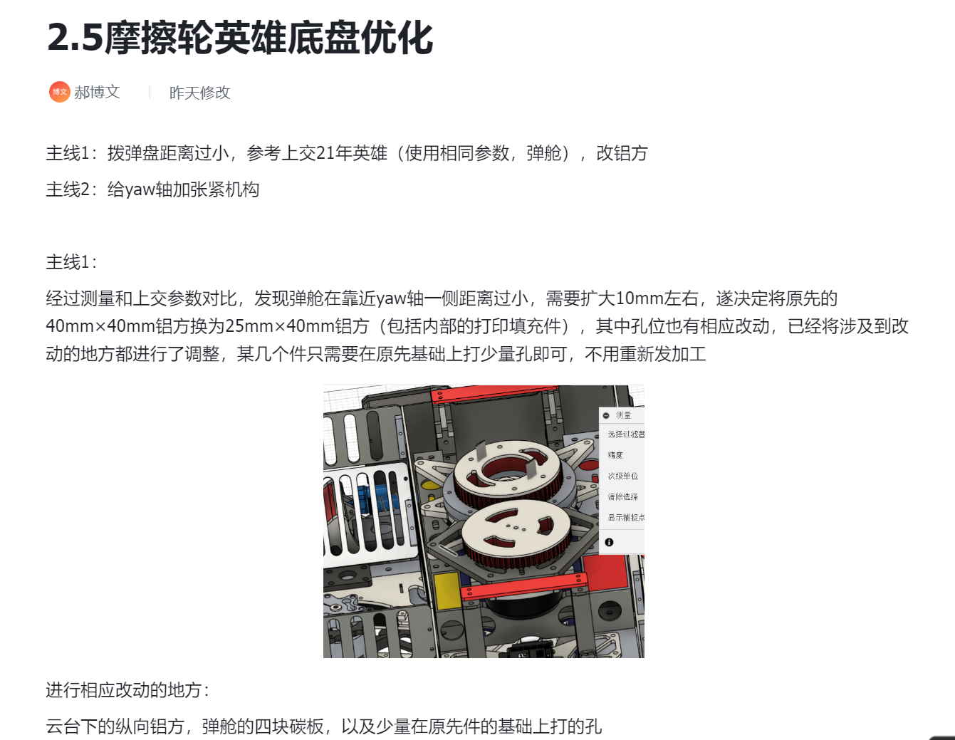
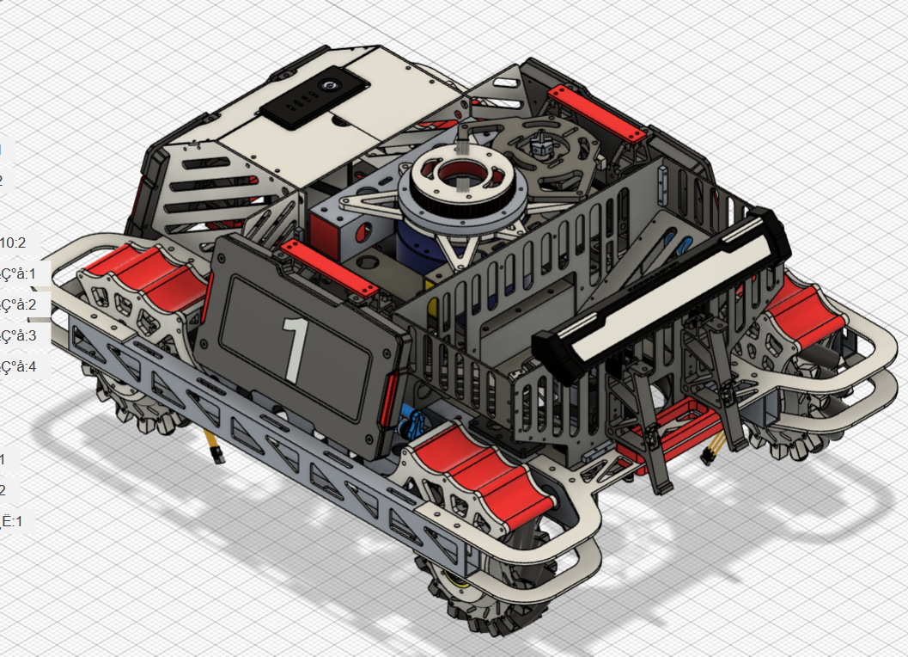
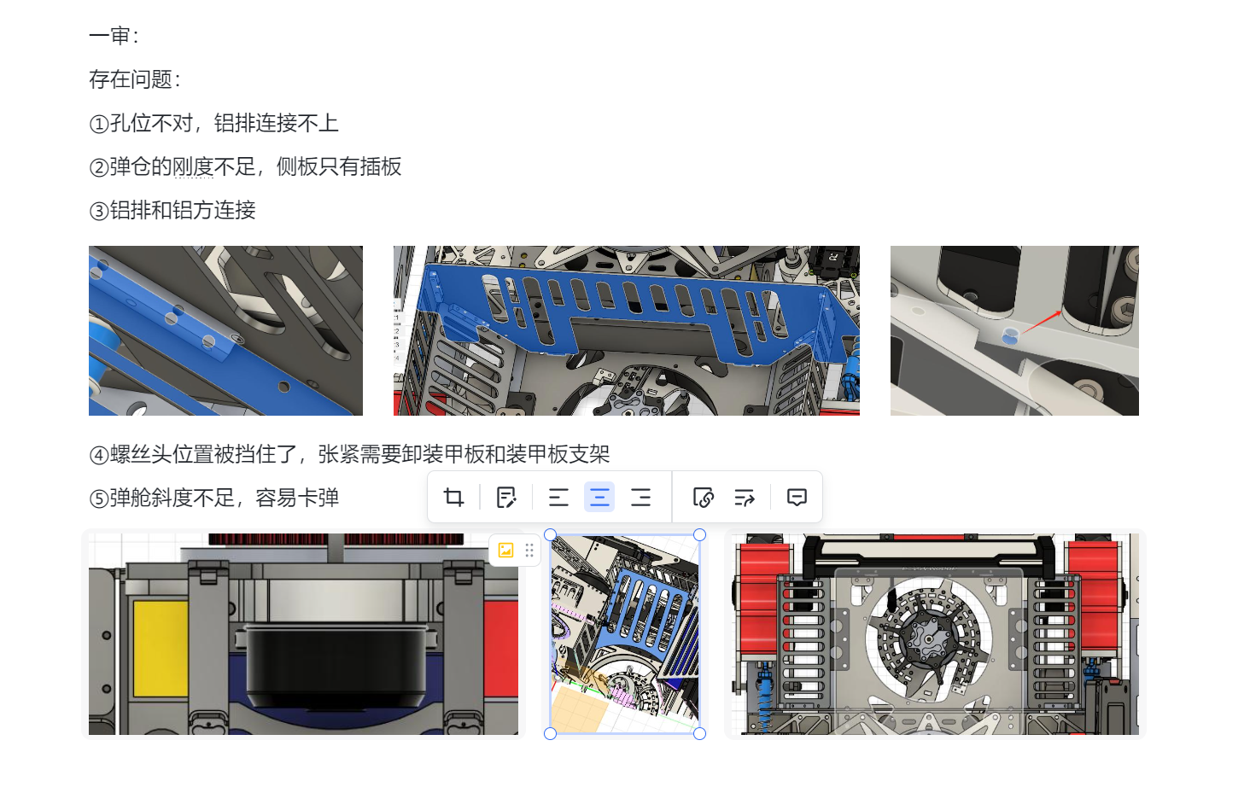
一.战队实践：
③RoboMaster：2.5摩擦轮英雄底盘优化
主线1：拨弹盘距离过小，参考上交21年英雄（使用相同参数，弹舱）
主线2：给yaw轴增加张紧机构
主线1：经过测量和参数对比，发现弹舱在靠近yaw轴一侧距离过小，需要扩大10mm左右，遂决定将原先的40mm×40mm铝方换为25mm×40mm铝方（包括内部的打印填充件）
主线2：在原先基础上增加螺旋副来主动张紧，但由于从动轮与装甲板间留出的位置实在有限，且固定孔位较少，于是选择将电机下放6mm，留出一个金属件的厚度，将电机通过螺旋副与螺丝预紧产生的摩擦力进行张紧。

Slide 6
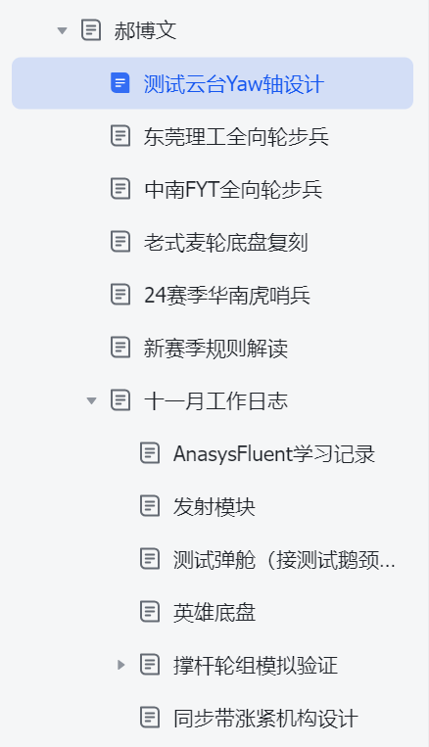
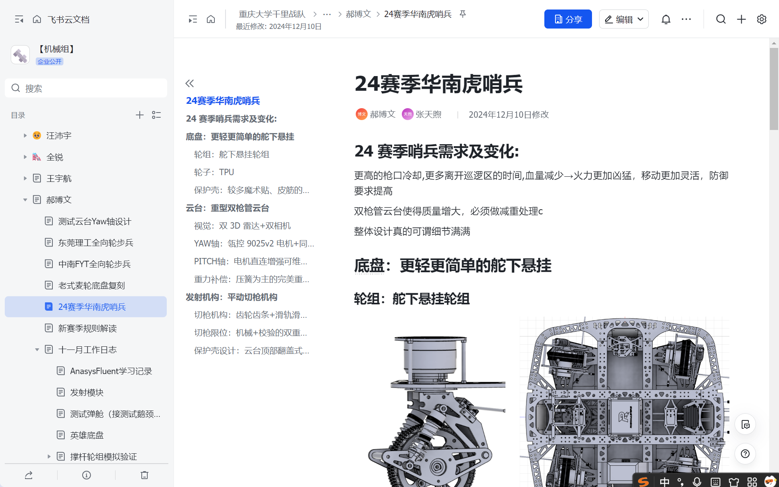
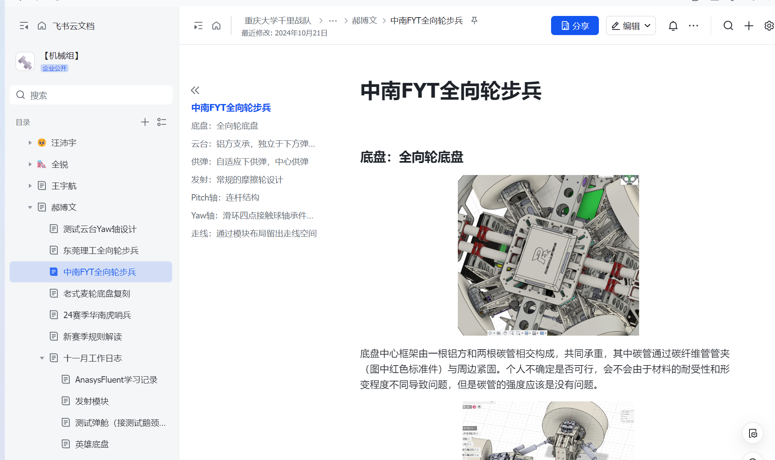
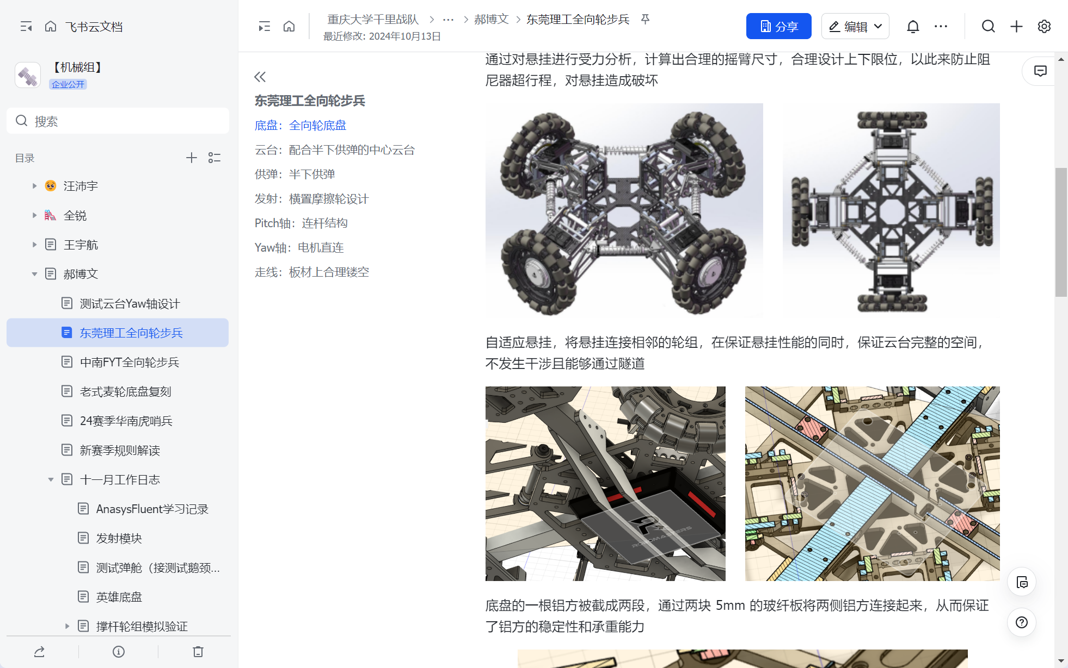
一.战队实践：
④RoboMaster：学习文档记录
本学期在战队中积累了非常多可贵的机械知识与工作经验，一方面为了方便自己复习，另一方面也为了能够将这些知识传承下去，供战队的接班人参考，我选择将这些经验以学习文档的形式保存在战队的飞书组织中。共计十余份，其中包含了我所接手的各个任务的开展过程，机械结构的设计思路，仿真软件的应用，赛季规则分析，开源模型学习等，大大帮助我加深了对机械结构的认识。

Slide 7
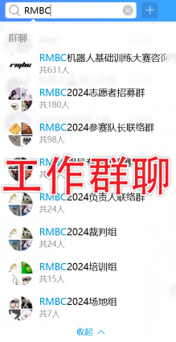
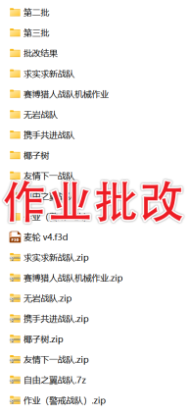
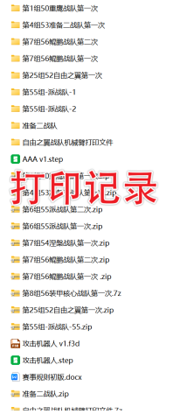
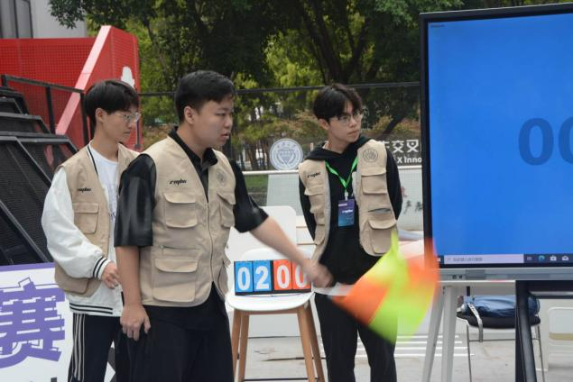
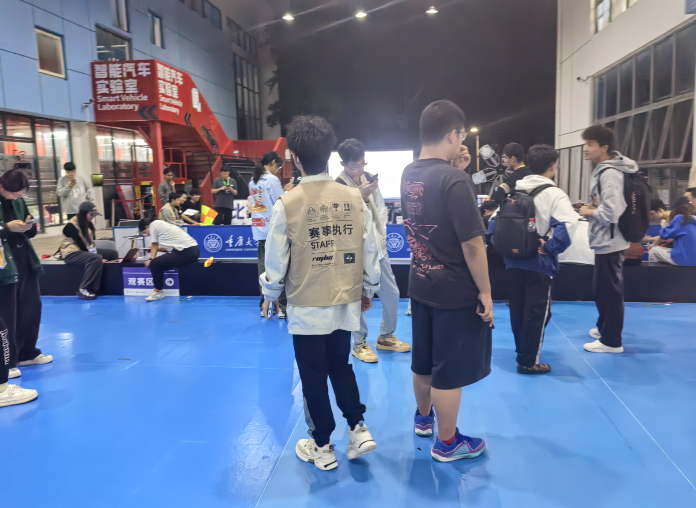
一.战队实践：
⑤RoboMaster：rmbc培训及执裁
在本学期9月至11月rmbc筹办至比赛期间，担任机械组培训工作，负责为参赛队员进行培训与答疑，以及各参赛队的考核作业批改与打印件加工等，推进比赛的顺利进行。同时，参与裁判组的相关工作，在64强至32强比赛期间的担任边裁，半决赛与决赛时担任主裁，维持赛场秩序与规则。通过此次经历，积累了举办大型活动及项目的宝贵经验。

Slide 8
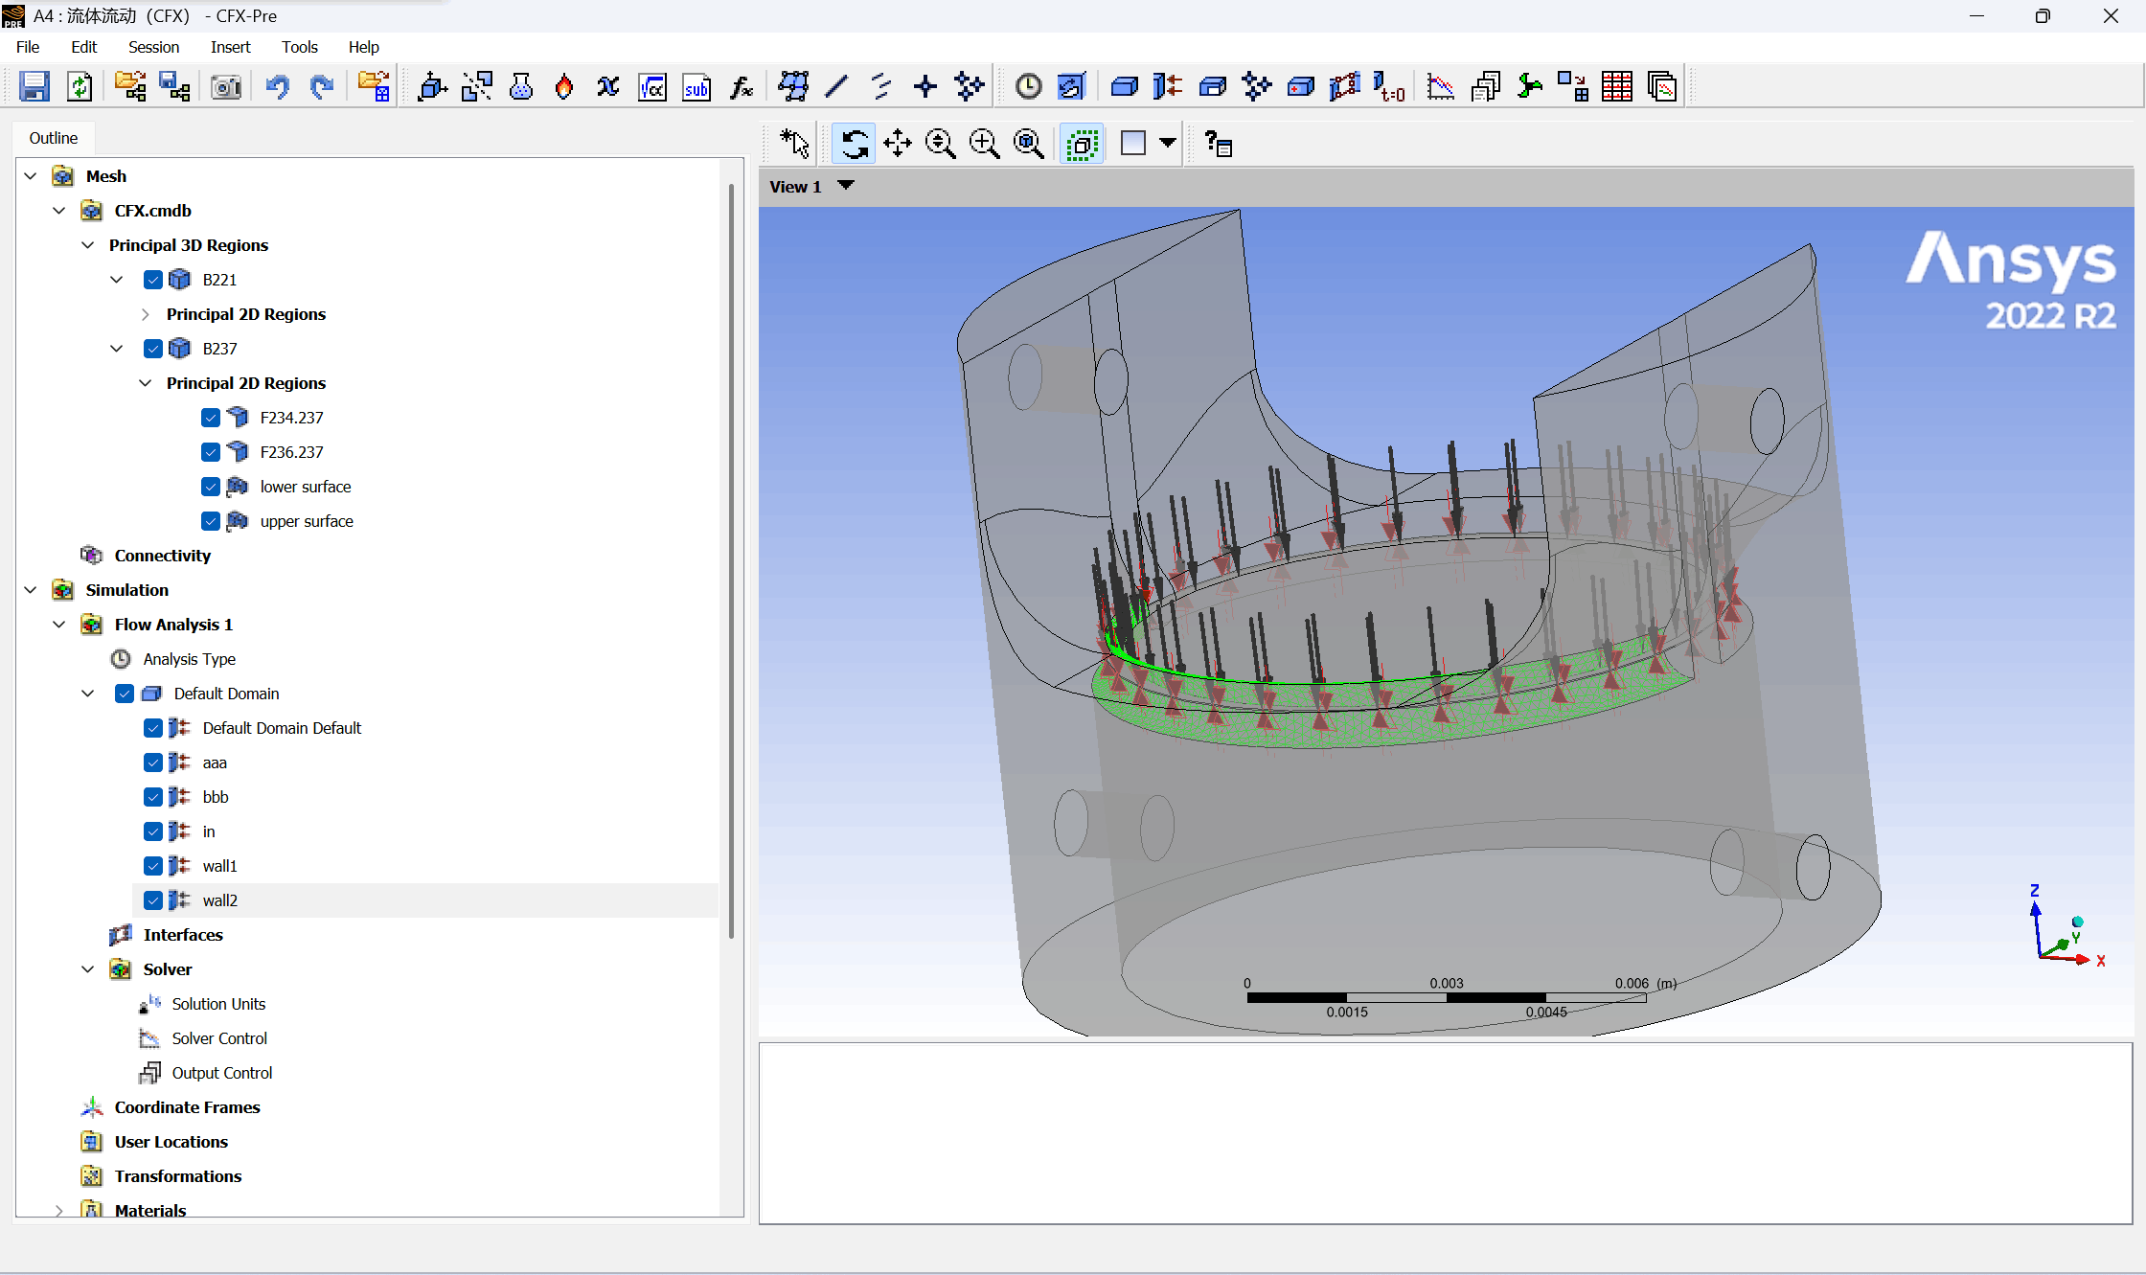
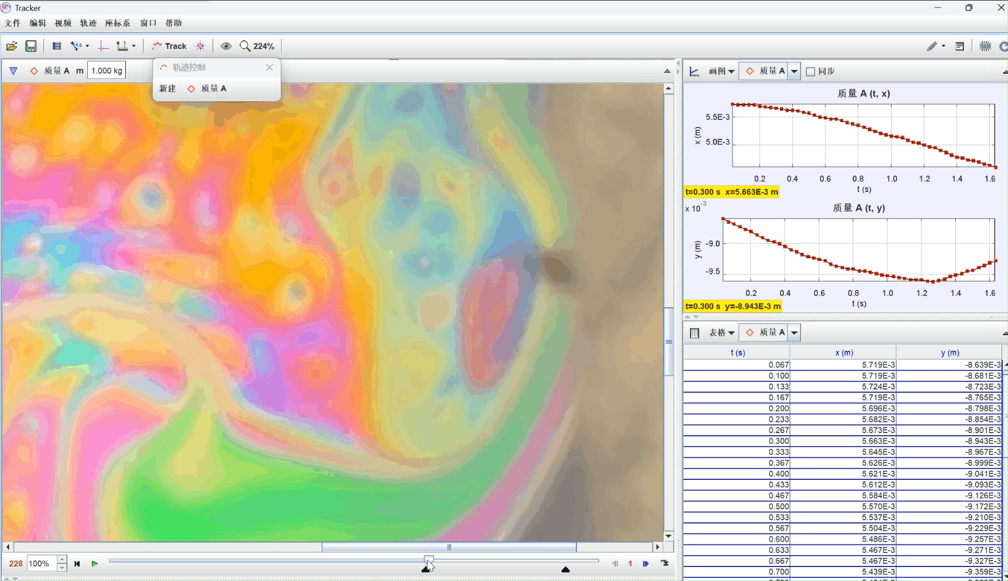
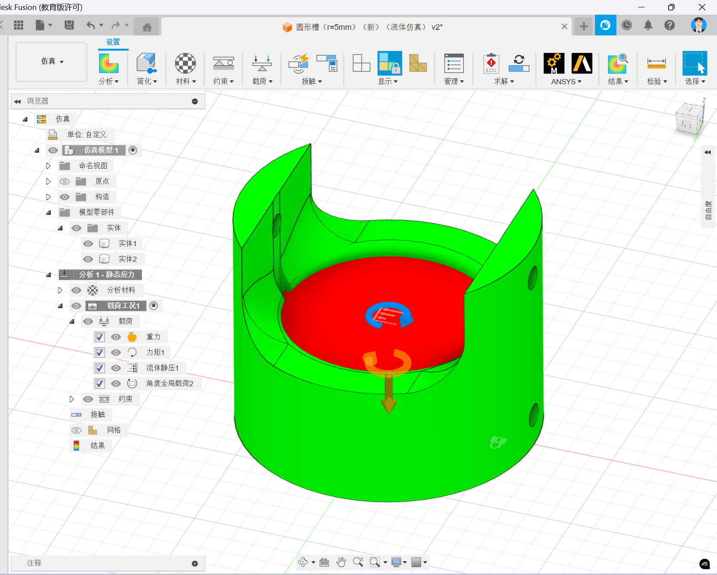
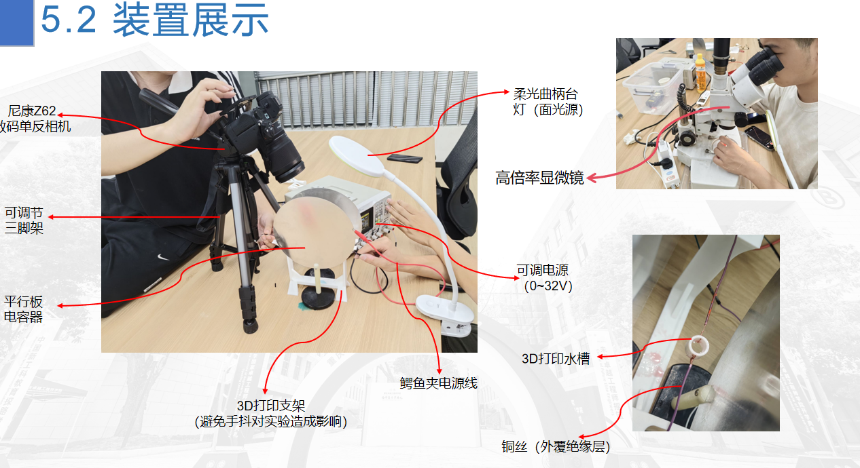
二.课程实践：
①数理综合III：
在本学期的数理综合III课程中担任组长，从理论分析、实验方法的选定、模型建立、数据处理，仿真测试等工作，到课题整体进度的把控以及小组成员的分工等，全程参与负责，并作为答辩主讲人之一上台汇报，带领小组取得了优异成绩。

Slide 9
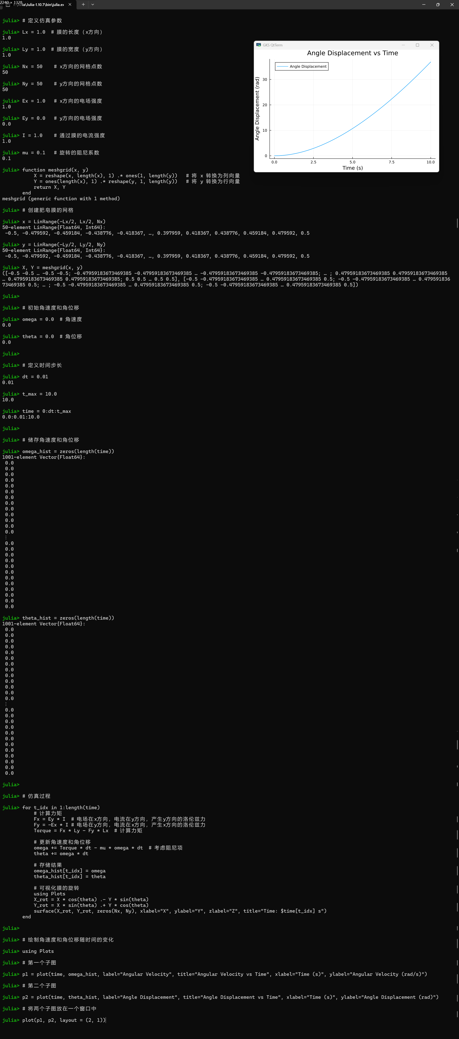
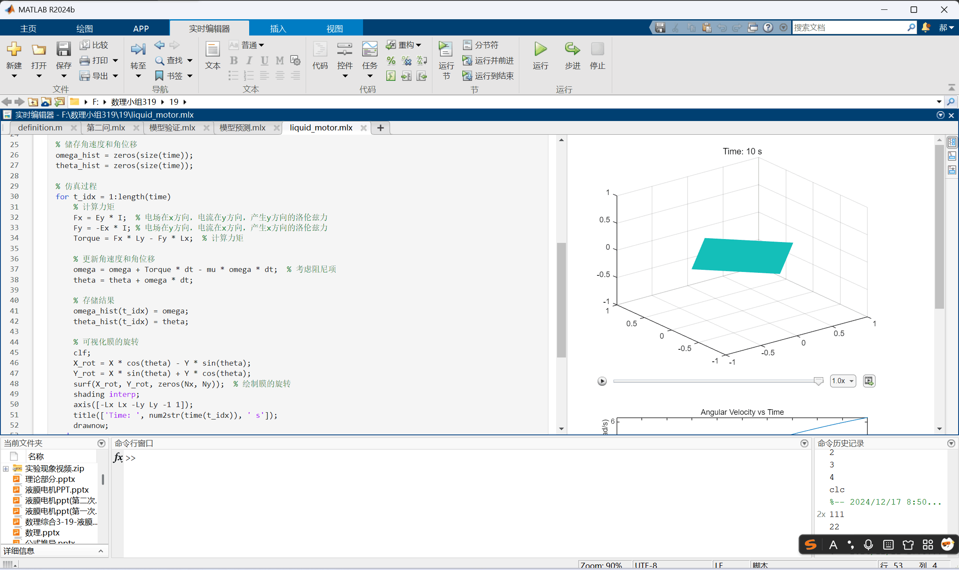
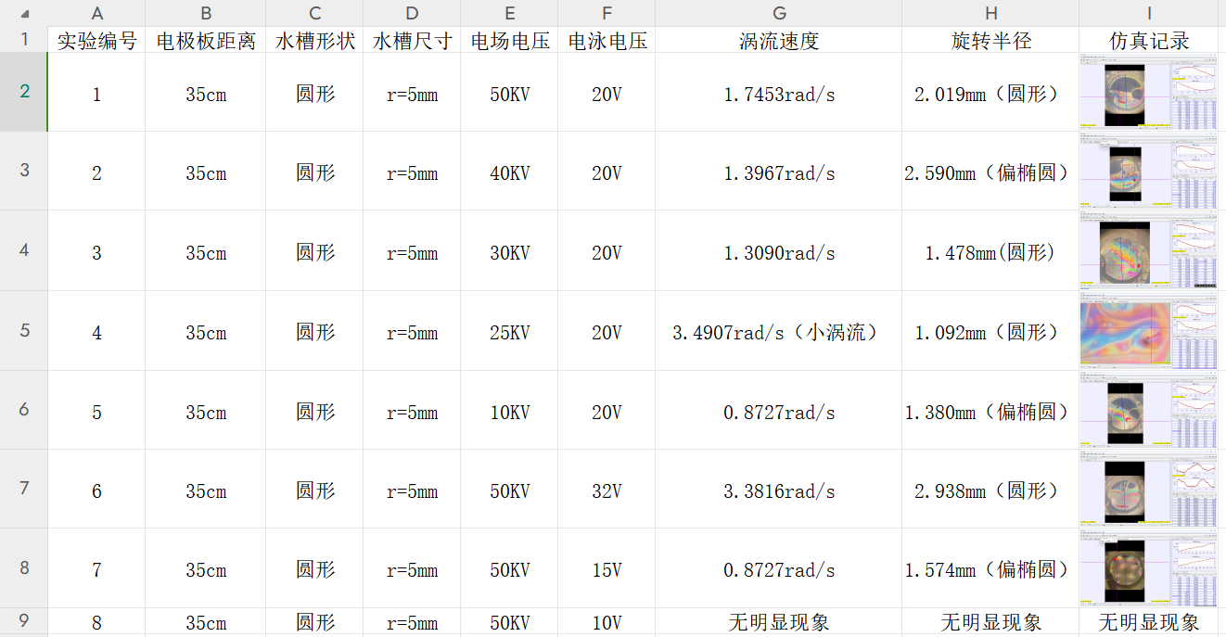
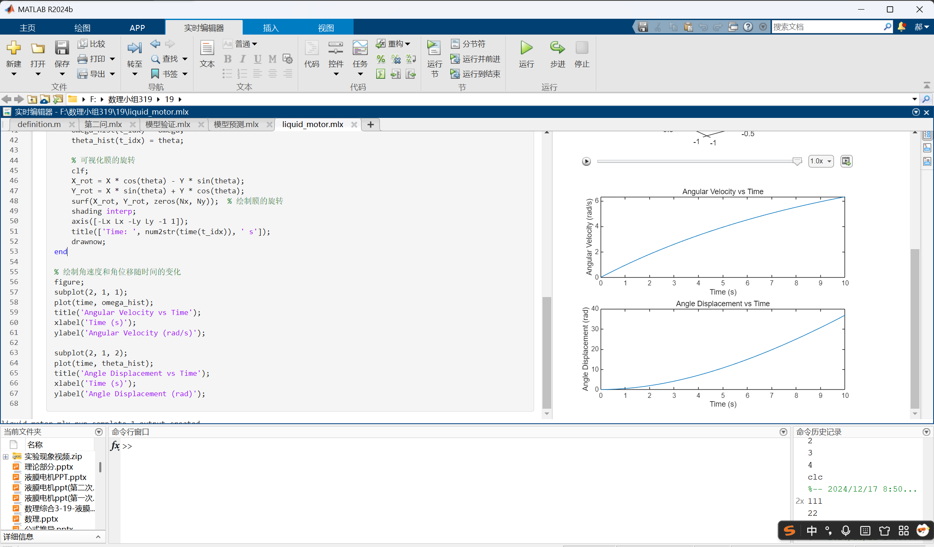
二.课程实践：
①数理综合III：
在项目进行过程中，学习了使用AnasysFluent与comsol进行流体仿真，模拟液膜在匀强电场中通入电流后的变化，并学习了使用tracker软件进行实验视频的处理，以获得检验理论所需要的数据。此外还学习了使用科学计算语言Julia进行编程仿真，与matlab仿真双向验证，增加了仿真的准确性。

Slide 10
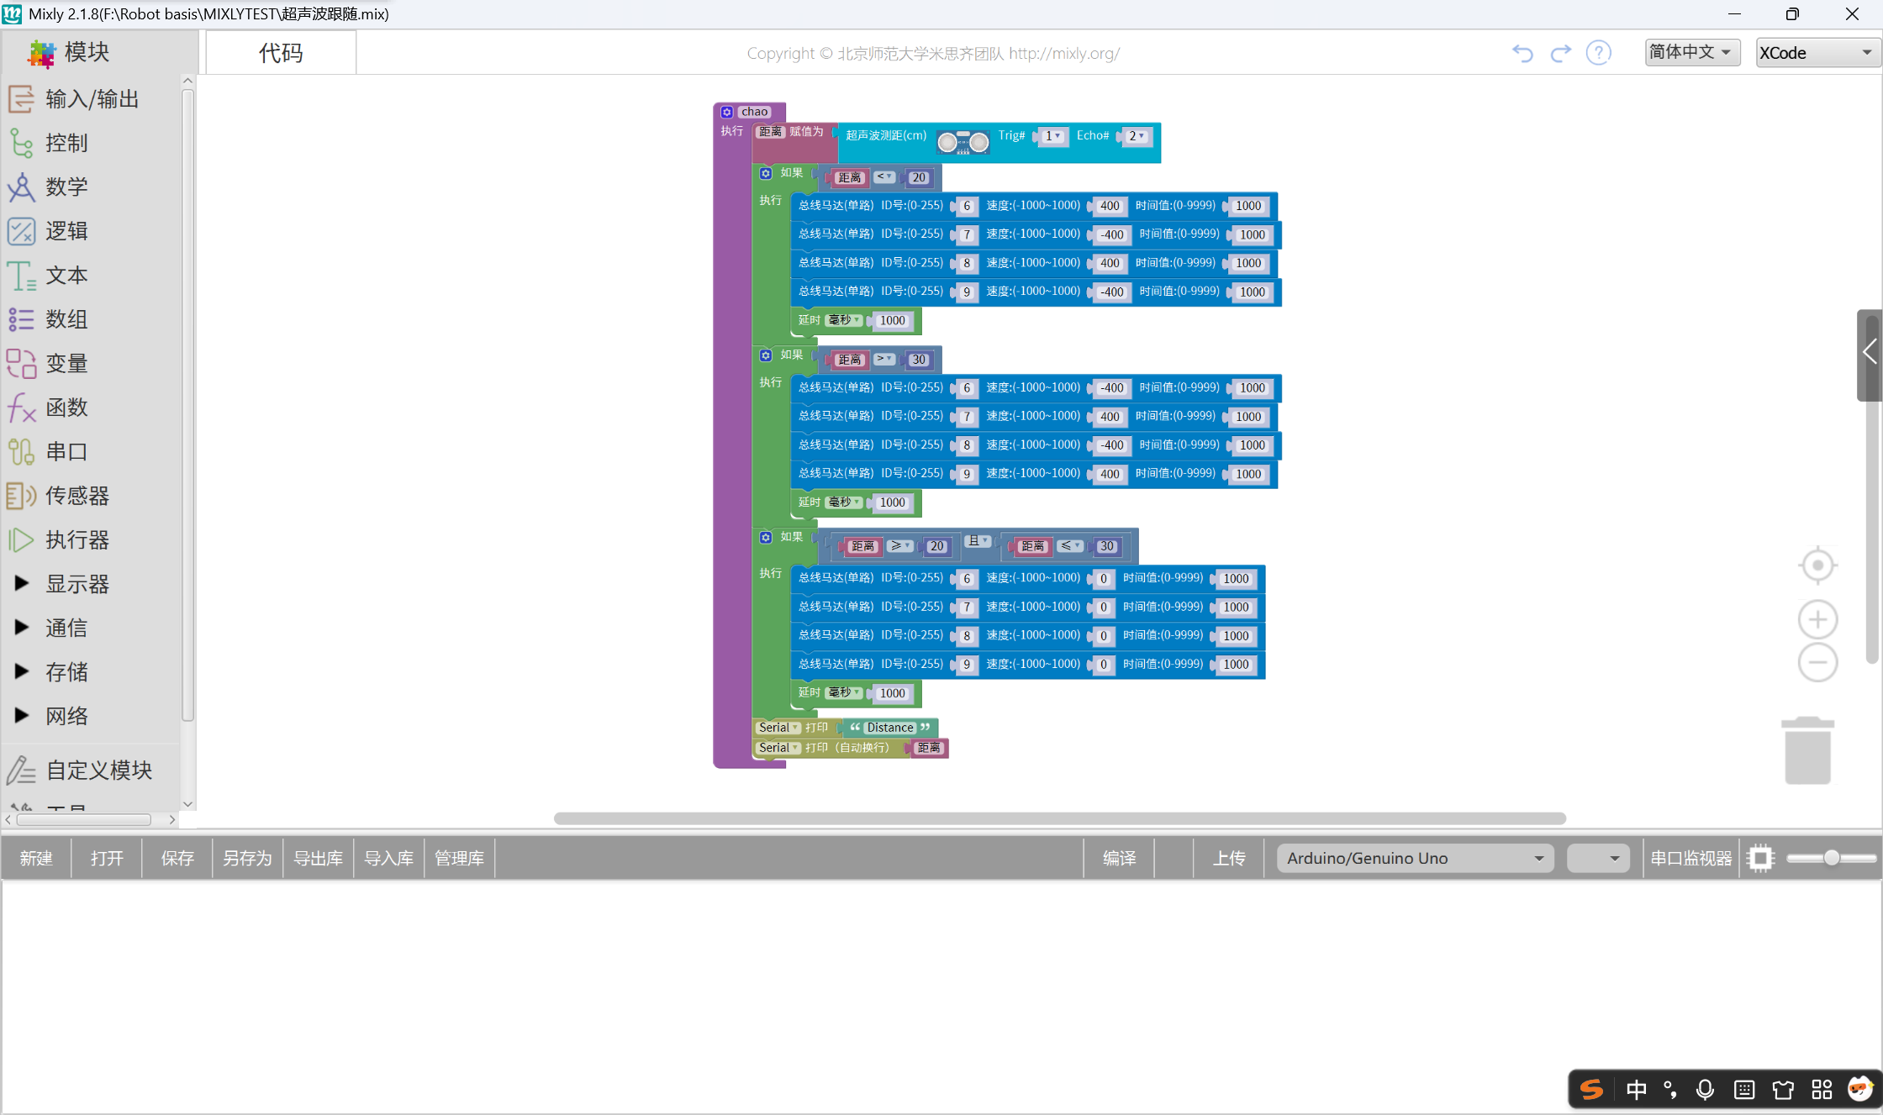
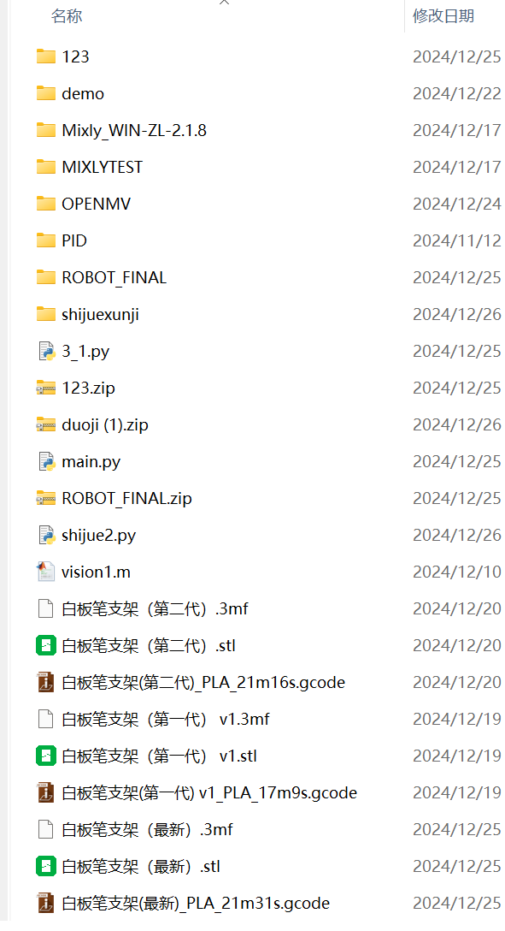
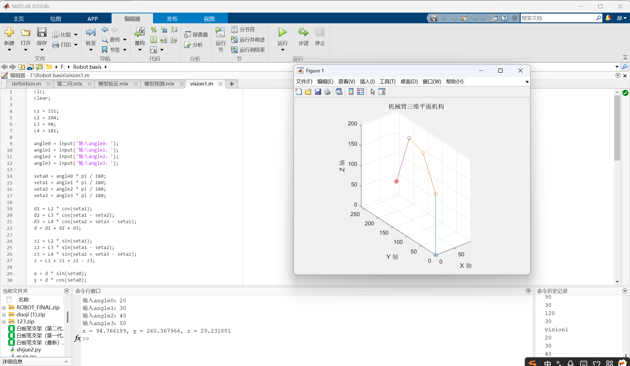
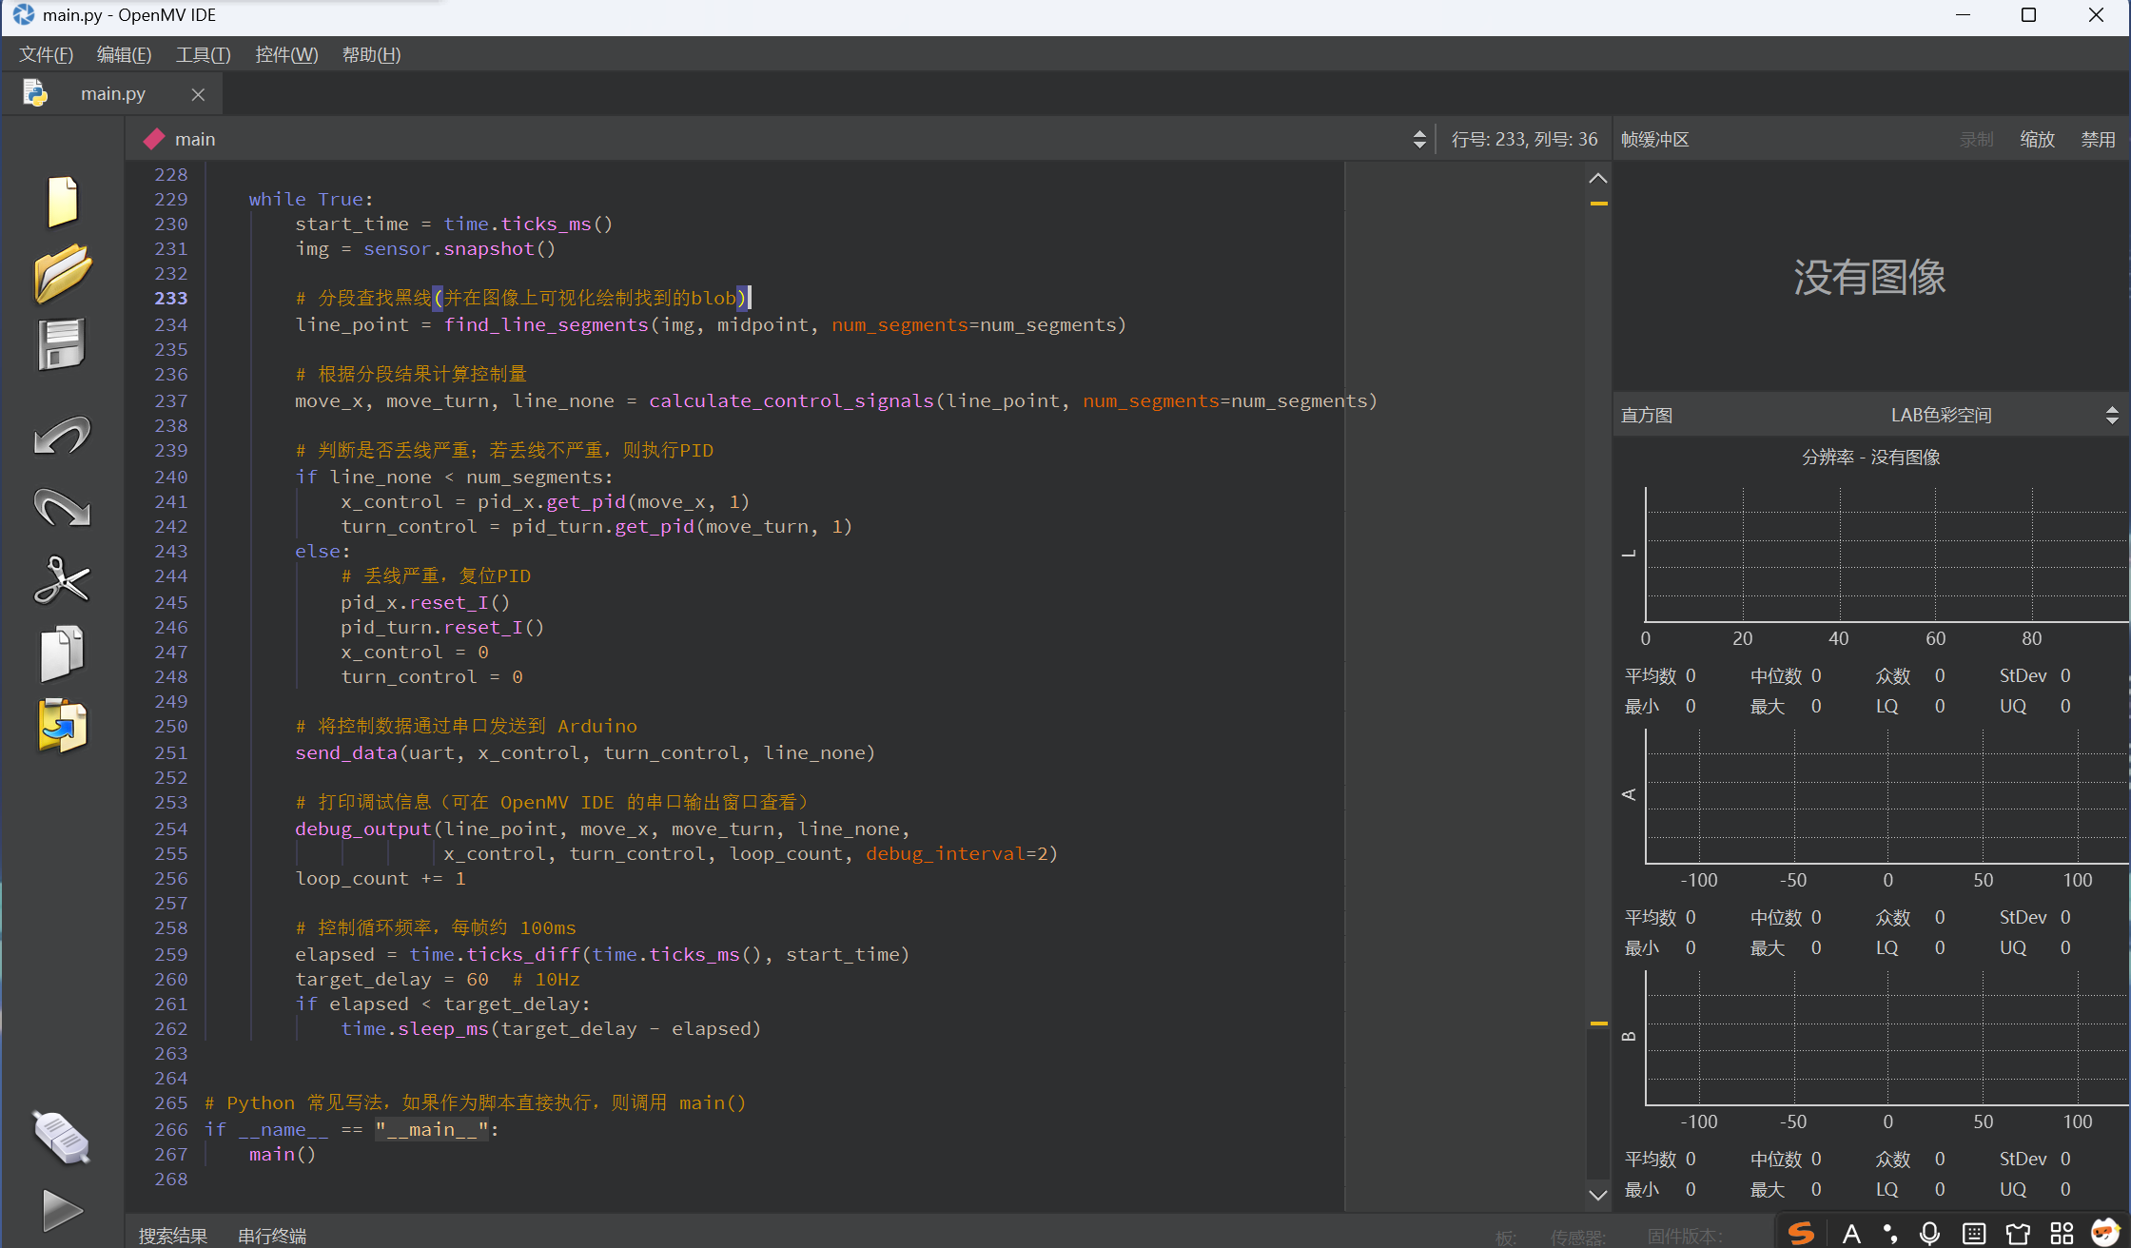
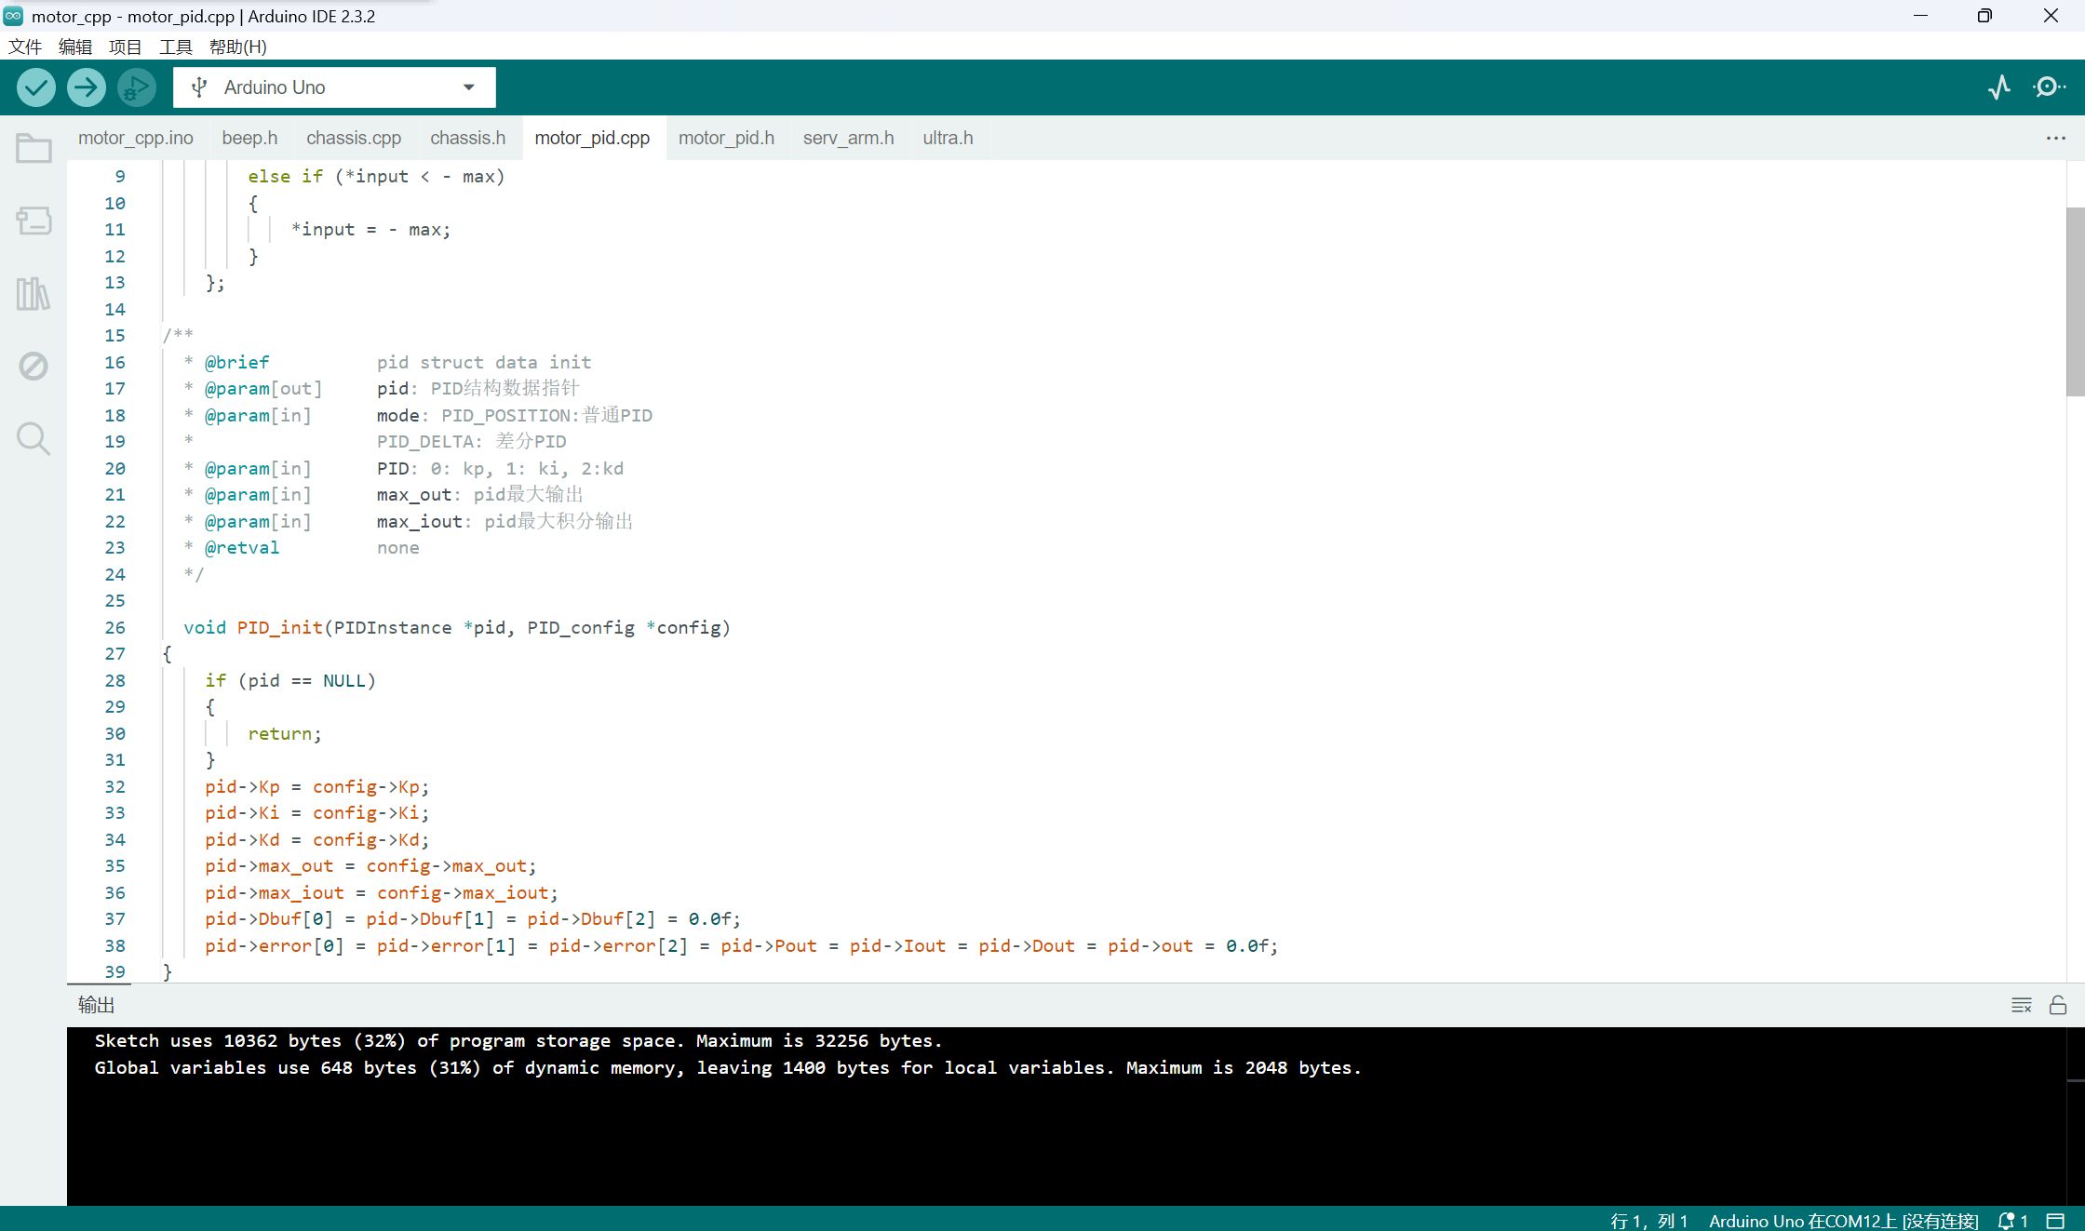
二.课程实践：
②机器人基础：
通过本学期的机器人基础课程，对机器人的底盘运动，传感器信号接收，机械臂运动学都有了深入的理解。在课程开展过程中学习了使用matlab中的simulink程序进行仿真，使用Mixly进行图形化编程，并在先前自学ArduinoIDE做小项目积累的基础上有了更深的理解，以及学习了基于openMV的相关视觉算法与信号收发的实现方式。
在本学期的小组项目中，我负责本机械臂运动正逆解算项目的实现，以及超声波传感器跟随及超声波测距的程序编写。在最终项目中，负责底盘运动解算与openmv巡线及信号收发。

Slide 11
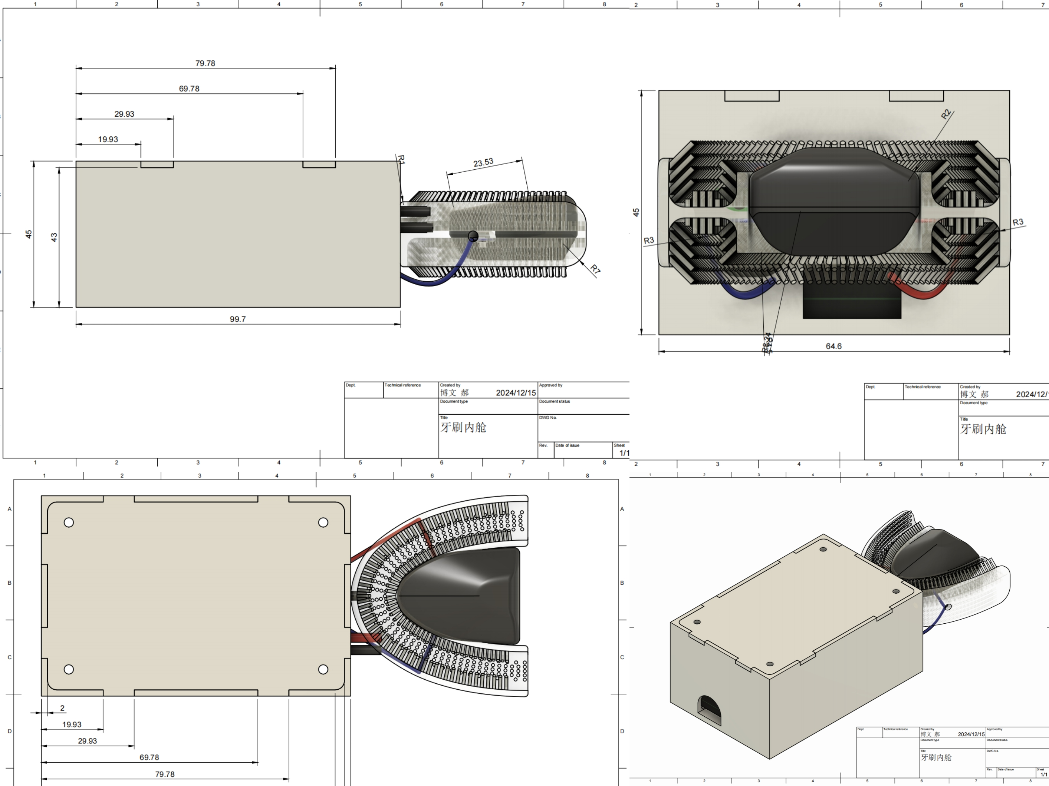
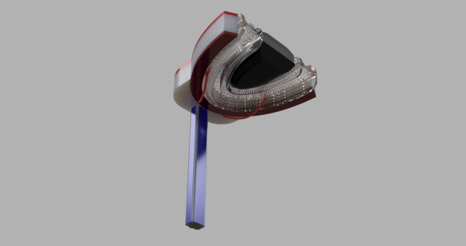
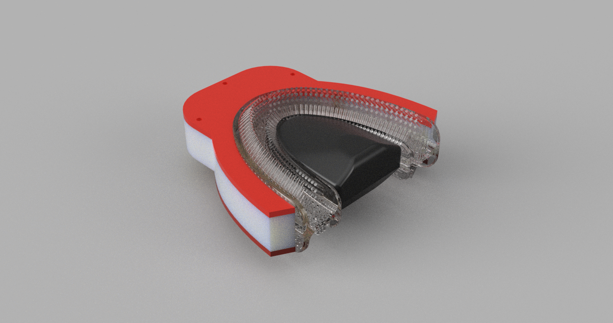
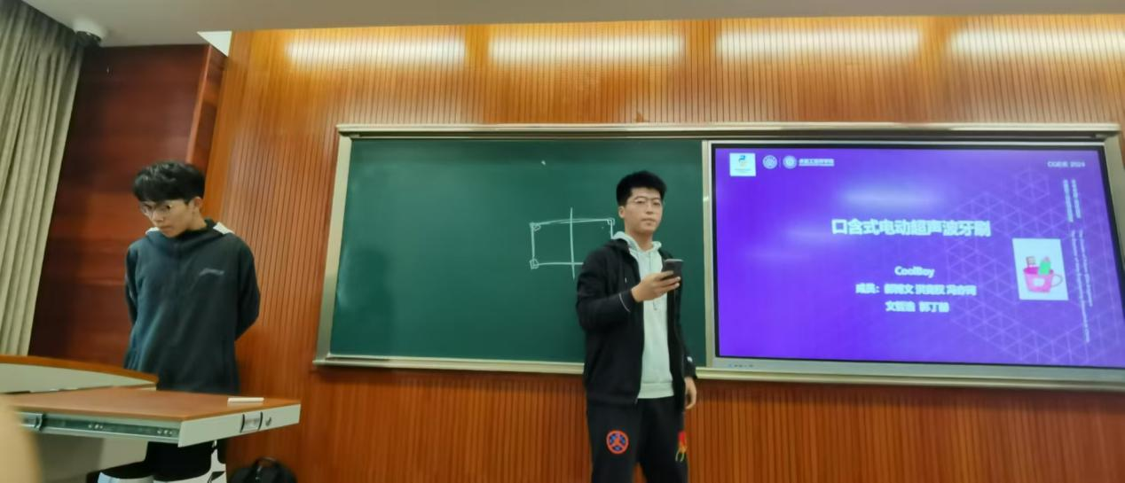
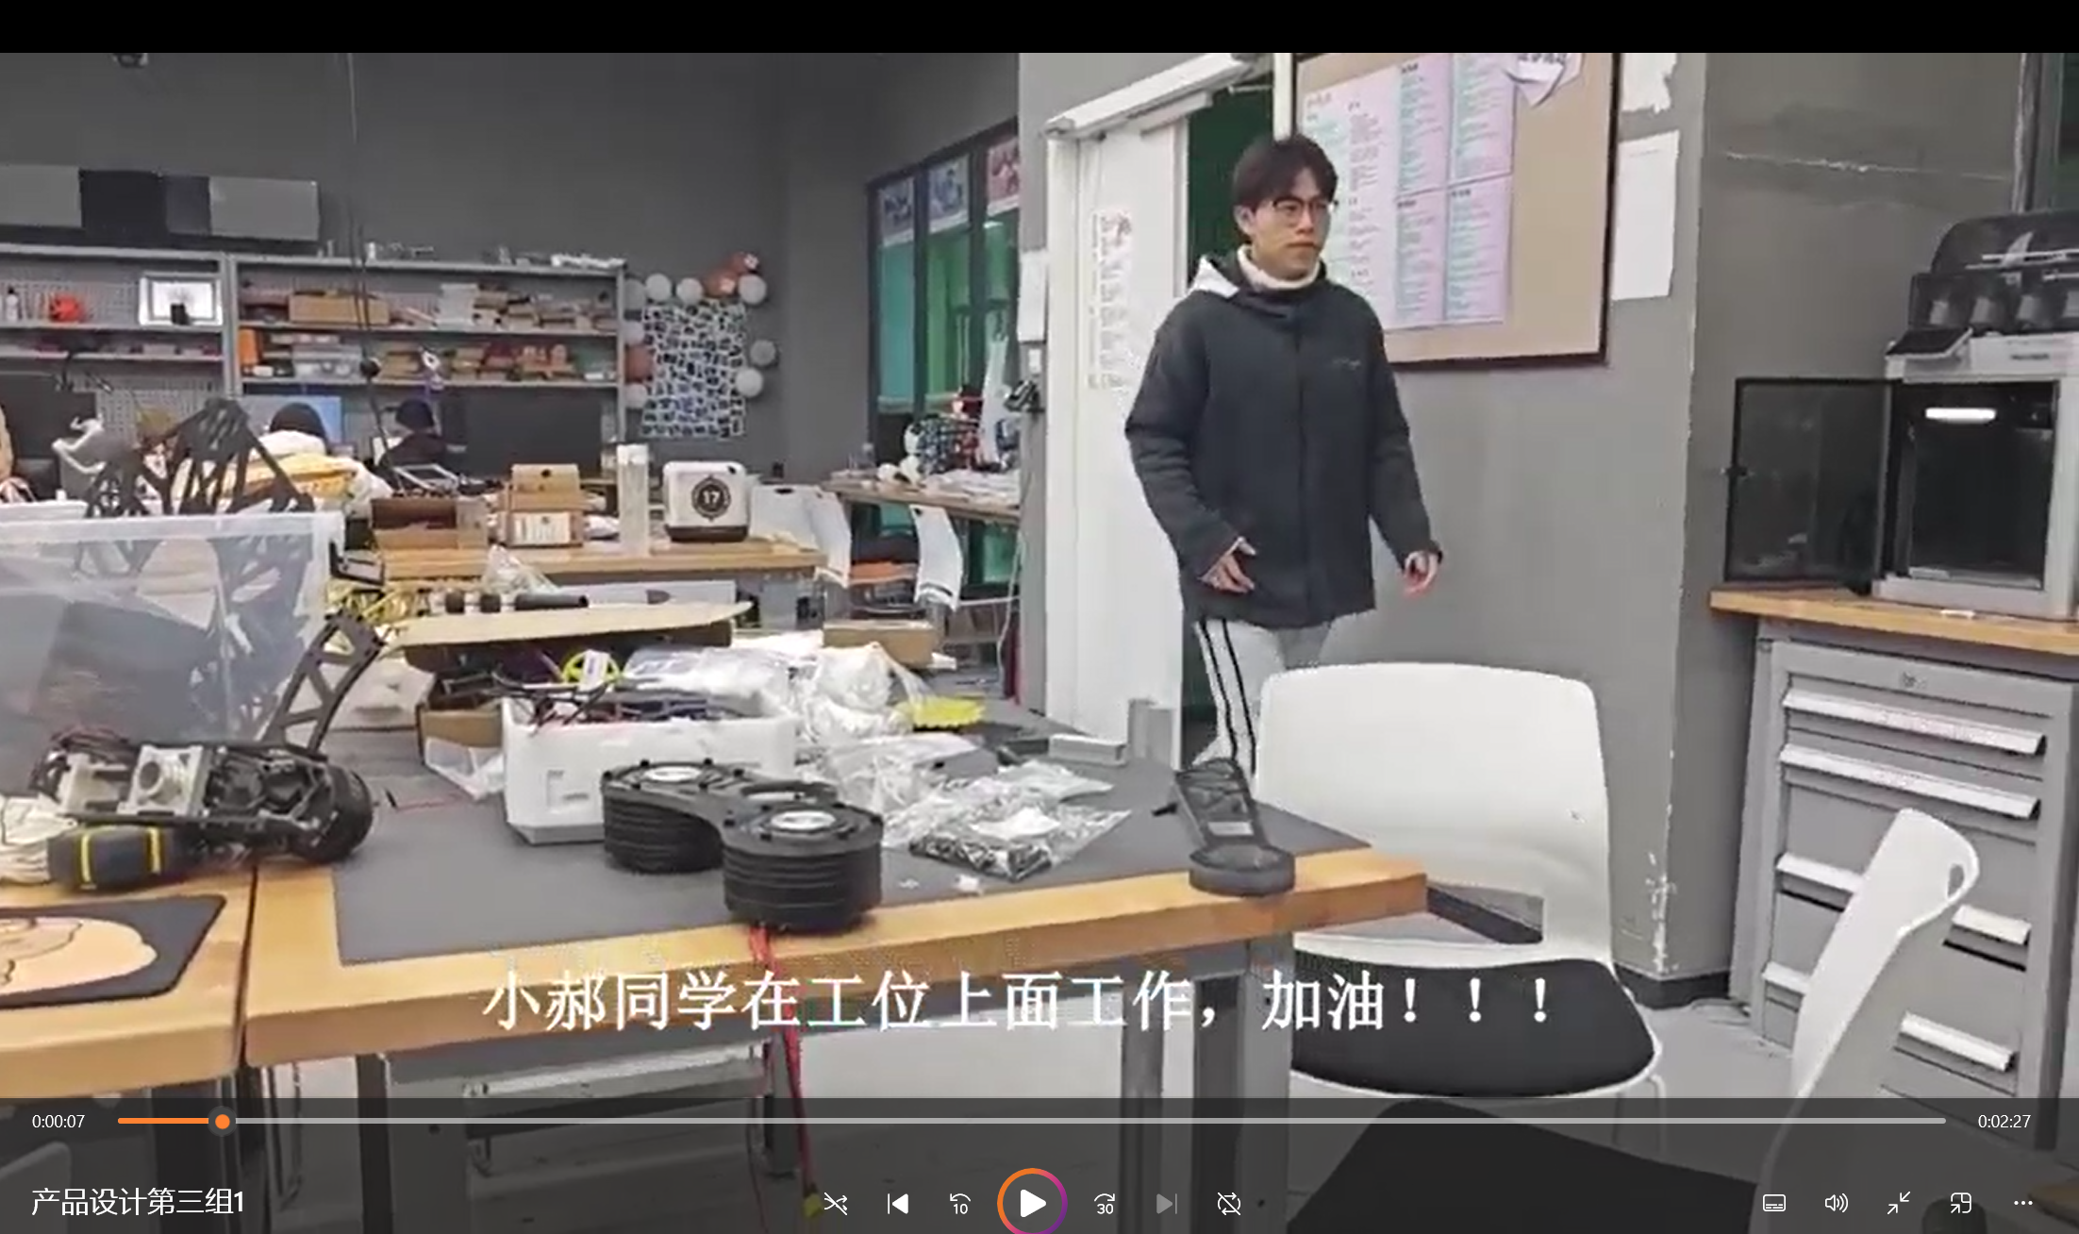
二.课程实践：
③产品设计：
本学期借助产品设计课程，我们组对之前在宁波冬令营中启动的口含式电动牙刷项目进行了更进一步的推进。期间，我负责了产品的深入用户访谈，市场调研，将项目方向向更为精确的方向推动。以及我负责了初代样机与最终设想的产品建模，样机制作，模型渲染 ，爆炸图拆解等工作，将产品变现，实现0到1的过程。此外，我还作为宣传片的主角，进行了故事版的视频拍摄与产品宣传，并参与了项目汇报。

Slide 12
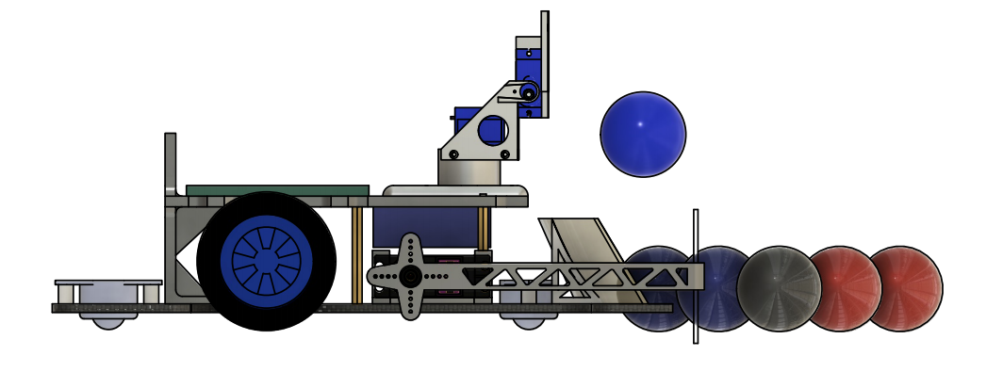
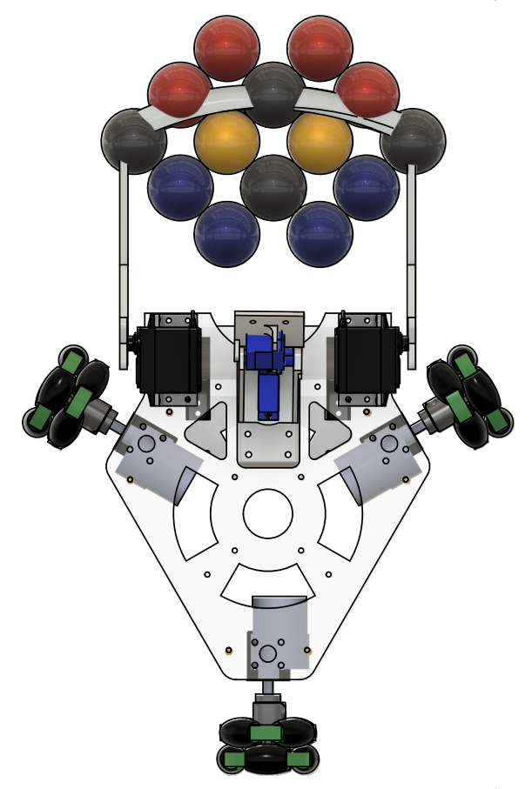
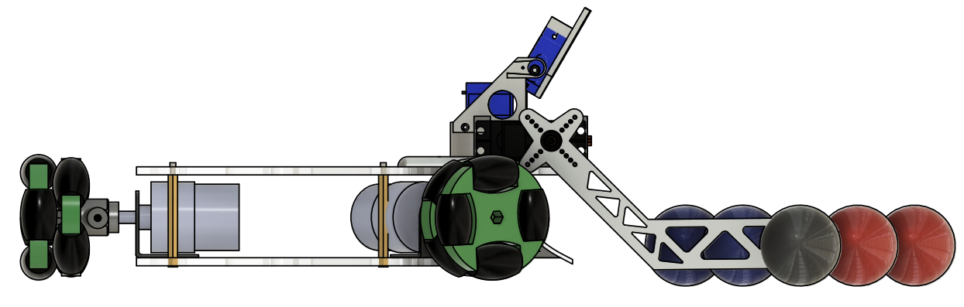
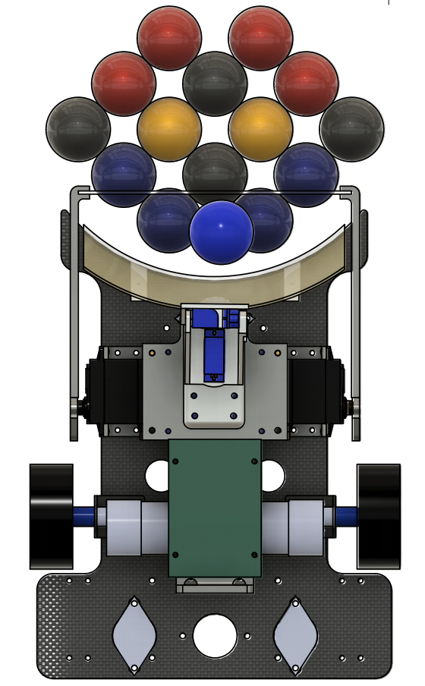
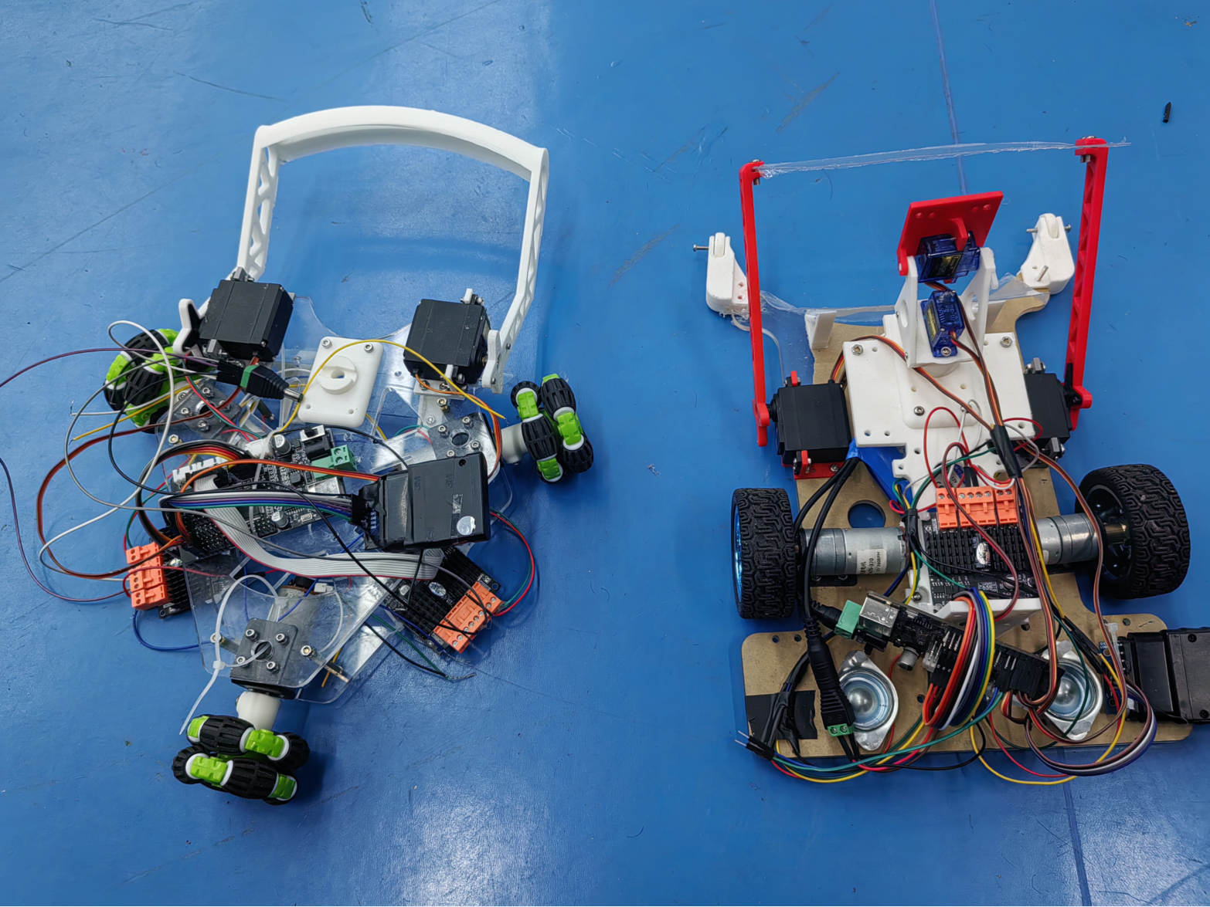
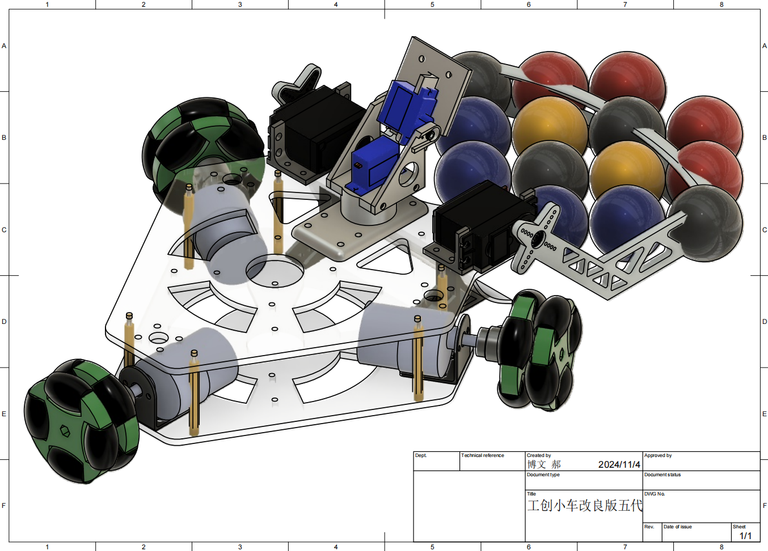
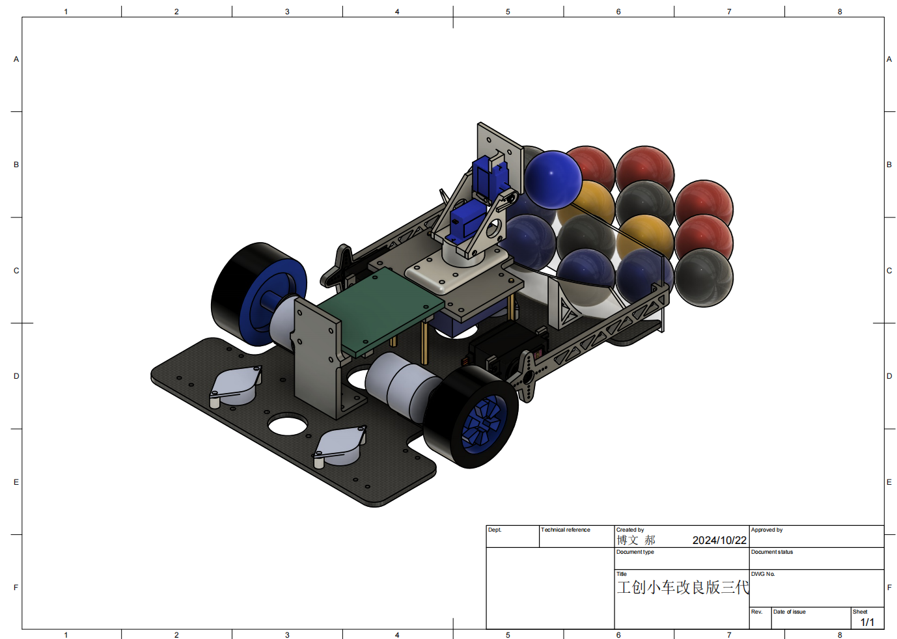
三.课外比赛：
① 2024工创赛“智能＋”赛道-智能救援：重庆大学银奖
校赛一车采用后轮双驱配合前方牛眼万向轮，上方搭载硬件空间层以及视觉云台，前方使用双舵机控制围栏旋转，配合车身前方塑料挡板，将球存储在车前区域内。
校赛二车使用三全向轮底盘，各个滚轮的母线组成一个完整的圆。机器人既可以沿轮面的切线方向移动，也可以沿轮子的轴线方向移动，这两种运动的组合即可以实现平面内任意方向的运动。并搭配由舵盘控制的前上方3D打印件围栏配合车身前方的塑料挡板，可形成一个全包围的存储结构，将救援目标围在其中随车移动。

Slide 13
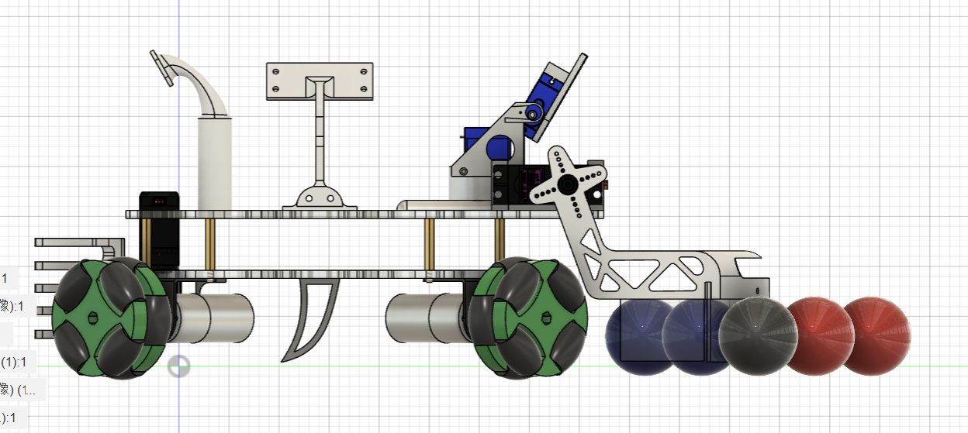
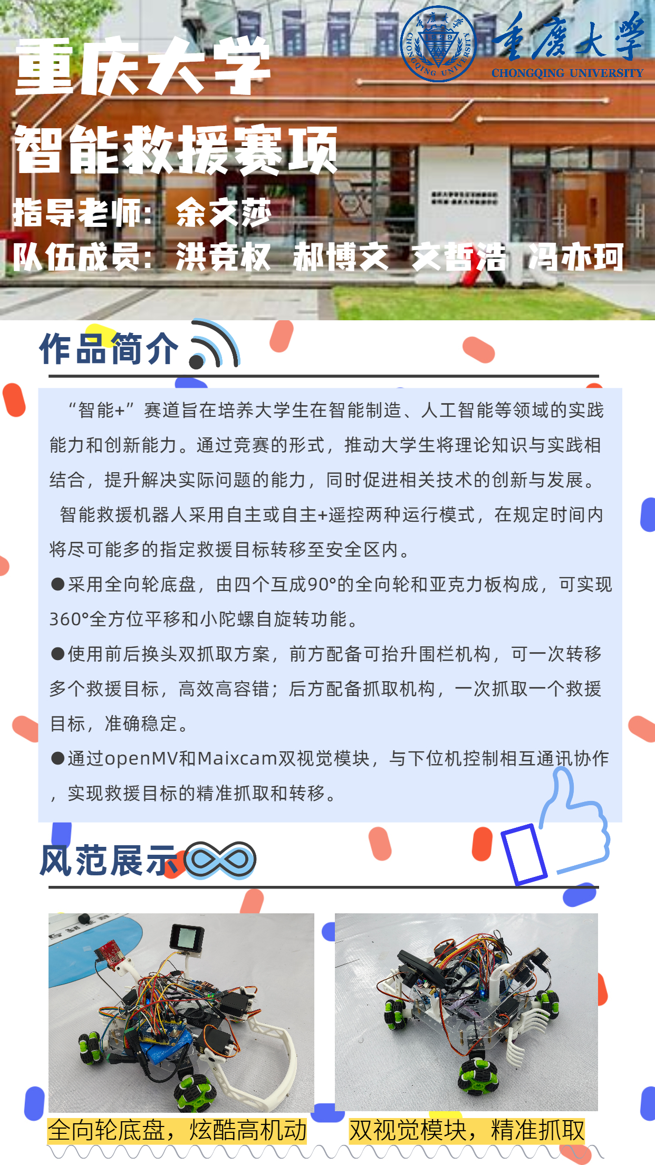
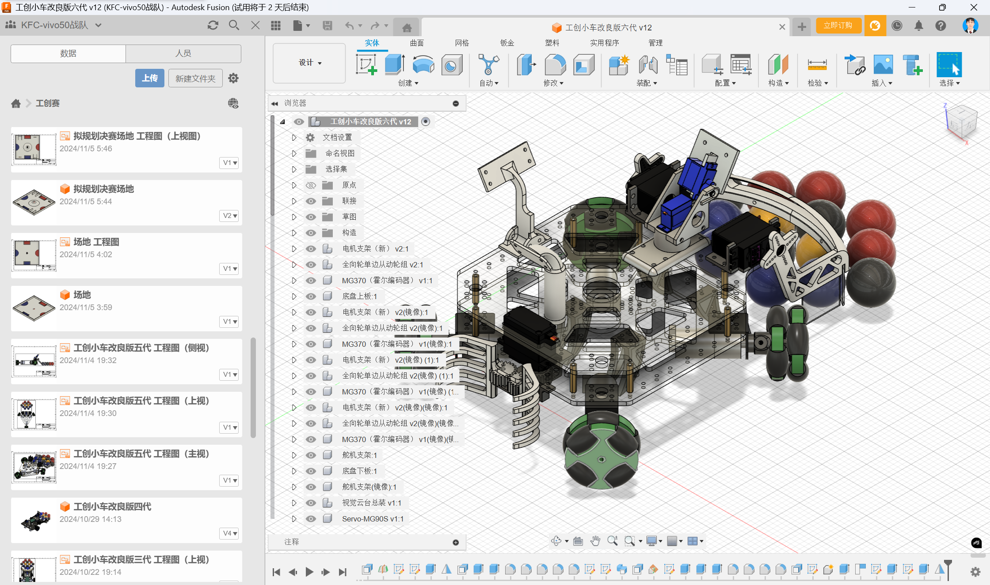




三.课外比赛：
② 2024工创赛“智能＋”赛道-智能救援：重庆市三等奖
市赛车采用全向轮底盘，由四个互成90°的全向轮和亚克力板构成，可实现360°全方位平移和小陀螺自旋转功能。使用前后换头双抓取方案，前方配备可抬升围栏机构，可一次转移多个救援目标，高效高容错;后方配备抓取机构，一次抓取一个救援目标，准确稳定。
通过openMV和Maixcam双视觉模块，与下位机控制相互通讯协作，实现救援目标的精准抓取和转移。

Slide 14







三.课外比赛：
② 中国大学生物理学术竞赛（CUPT）：重庆大学一等奖
基于本学期数理综合的项目基础和技能积累上，参加了大学生物理学术竞赛，接连通过初赛复赛，取得好成绩。其中包括了理论分析，实验验证，仿真预测与验证，误差分析与总结等内容。在比赛过程中将理论与实践相结合，进一步加强了仿真软件的使用，如anasysfluent和comsol，以及数据处理软件tracker的使用，同时提高了项目制思维方式及团队协作能力。

Slide 15





三.课外比赛：
③ 2024大学生创新方法大赛（TRIZ）校赛及市赛：
本学期在产品设计课程的基础上，带领我们的项目参加了大学生创新方法大赛重庆大学校赛以及重庆市赛。在比赛过程中，通过将第一性原理与TRIZ方法论相结合，并根据老师给出的指导和建议做出改进，将项目带到更大舞台，最终获得校赛三等奖及市赛三等奖的佳绩。

Slide 16




三.课外比赛：
④ 2025美国大学生数学建模大赛
本学期利用课余时间，我组队参加了数模美赛重庆大学校赛，为25年1月底的正式比赛做准备。备赛期间，我学习了多种解决实际应用问题的数学模型，加强了数据处理类工具的使用，并提高了信息检索能力和项目制思维，取得优异成绩。

Slide 17





四.创新创业实践：
①口含式牙刷项目：
本学期，我们通过打比赛和产品设计课程，对宁波冬令营中启动的口含式电动牙刷项目进行了更进一步的推进，深入挖掘用户的实际需求，重新定义了我们的目标用户群体，并设计出了第一版原理样机，对前期方案进行了技术上的可信性验证。

Slide 18






四.创新创业实践：
②明月湖团队实习：
从9月中下旬开始，利用周末时间去明月湖实习，在张恪诚团队中担任技术人员及核心天使用户，负责用户访谈，市场分析，新媒体运营及产品设计等，目前该项目已正式立项。在此过程中，学习到了项目从0到1所需要走过的流程以及熟悉了明月湖体系。

Slide 19





四.创新创业实践：
③国家级（市级）大学生创业训练项目：
在本学期，我参加了大学生创新创业计划，以多模态智能轮椅为项目，向养老赛道前进。目前已通过重庆大学的拟立项，具有了除样机外的较完善的整体框架，如市场分析，桌面调研，产品设计，技术方案等。计划使用stm32为基础，外加驱动模块，视觉模块，听觉模块等构成智能轮椅主体部分。视觉模块方面，使用K210模块，并且自行学习训练其识别人体某些动作，例如咳嗽，捂嘴，捂胸等动作，能识别身体不适行为，做出相应反应，并且可以实现自主驾驶；在听觉模块方面，使用LD3320模块，能做到语音识别完成简单任务。

Slide 20




五. 其它：
① 2024Robocon国赛三等奖
暑假于RC战队中担任机械组成员及财务管理的职位，负责R1捡球和发射机构的设计，完成场地建模，物资采购与发加工。

Slide 21





五. 其它：
② 重庆忠县“润兴科技”工厂参观学习
10月中上旬跟随战队前往重庆忠县“润兴科技”制造基地参观学习，交流学习加工技术，积累机械知识，并和战队其他成员共同整理成学习文档。

Slide 22






五. 其它：
③ 数理综合I助教
我在本学期担任2024级明月班数理综合助教，协助老师布置作业，批改作业，开展习题课答疑等，获得老师同学的一致好评。

Slide 23





五. 其它：
④ 顺利加入青科班，成为入党积极分子
⑤ 加入卓工院学生会科协，举办活动
⑥ 重庆大学“感悟时代成就，绘亮爱国底色”征文比赛三等奖
⑦ 重庆大学第六届“图强大人”信息素养大赛优胜奖

Slide 24



五. 其它：
⑧ 体育类（重大校园跑，排球赛，羽毛球赛）

Slide 25
六. 未来实践规划：
① 智能车比赛（1.2～1.6）
②留队集训（1.7～1.16）
③随队前往成都参加交流赛（1.17～1.19）
④明月湖基地工作（1.20～1.24）
⑤数模美赛（1.25～1.27）
⑥将国市创智能轮椅的技术路线完善，开学后做出产品实物（1.27～）

Slide 26
CQEIE 2023
中国新工科教育探路者
未来卓越工程师摇篮
“不要因为一时不见效果而焦躁，重要的是平日里不驰不倦，坚持不懈。” --------稻盛和夫
Thank you!
The Explorer of New Engineering Education in China
The Cradle of Future Elite Engineers

